Slide 1
SW Certi Pro 교육

Slide 2
linked list
typedef struct _node
{
int data;
struct _node* next;
} NODE;
NODE* head;
void init()
{
head = 0;
}
head
0

Slide 3
linked list
void insert_data(int data)
{
NODE* temp;
temp = (NODE*)malloc(sizeof(NODE));
temp->data = data;
temp->next = head;
head = temp;
}
temp
head
2
1
0

Slide 4
linked list
문제점 :
list가 메모리에
의존적이다.
해결책 :
메모리 할당을
유저에게 위임하자.
void insert_data(int data)
{
NODE* temp;
temp = (NODE*)malloc(sizeof(NODE));
temp->data = data;
temp->next = head;
head = temp;
}
temp
head
2
1
0

Slide 5
linked list
문제점 :
list가 메모리에
의존적이다.
해결책 :
메모리 할당을
유저에게 위임하자.
void insert_data(NODE* temp)
{
temp->next = head;
head = temp;
}
temp
head
2
1
0

Slide 6
linked list
void insert_data(NODE* temp)
{
temp->next = head;
head = temp;
}
문제점 :
list가 노드의 삽입 위치에
의존적이다.
해결책 :
head를 노드로 만들자.
void insert_tail_data(NODE *s, NODE* temp)
{
temp->next = s->next;
s->next = temp;
}
temp
s
head
3
0
2
1

Slide 7
linked list
void insert_data(NODE* temp)
{
temp->next = head;
head = temp;
}
문제점 :
list가 노드의 삽입 위치에
의존적이다.
해결책 :
head를 노드로 만들자.
void insert_tail_data(NODE *s, NODE* temp)
{
temp->next = s->next;
s->next = temp;
}
temp
s
head
3
0
2
1

Slide 8
linked list
문제점 :
프로세스 내에 list가 하나만
존재 가능
해결책 :
head를 함수의 인자로 넘기자.
void insert_data(NODE* temp)
{
temp->next = head.next;
head.next = temp;
}
temp
s
head
3
0
2
1

Slide 9
linked list
void insert_data(NODE* temp, NODE *head)
{
temp->next = head->next;
head->next = temp;
}
문제점 :
프로세스 내에 list가 하나만
존재 가능
해결책 :
head를 함수의 인자로 넘기자.
temp
s
head
3
0
2
1

Slide 10
linked list
void insert_data(NODE* temp, NODE *head)
{
temp->next = head->next;
head->next = temp;
}
문제점 :
NULL 로 끝나는 것이 문제
NULL을 역참조하면 프로세스가 종료된다.
해결책 :
NULL로 끝나지 않고 tail로 끝나게 하자.
temp
head
tail
1

Slide 11
linked list
NODE head, tail;
void init()
{
head.next = &tail;
tail.next = &tail;
node_count = 0;
}
문제점 :
NULL 로 끝나는 것이 문제
NULL을 역참조하면 프로세스가 종료된다.
해결책 :
NULL로 끝나지 않고 tail로 끝나게 하자.
temp
head
tail
1

Slide 12
linked list
void insert_data(NODE* temp, NODE *head)
{
temp->next = head->next;
head->next = temp;
}
문제점 :
과연 tail이 필요한가?
해결책 :
head가 tail 역할을 하면 된다.
temp
2
head
1

Slide 13
linked list
NODE* find_data(int data, NODE* head)
{
NODE* temp;
for (temp = head->next; temp != head; temp = temp->next)
if (temp->data == data)
return temp;
return 0;
}
문제점 :
싱글 리스트는 삭제시 오버헤드가 있다.
temp
head
7
6
5
4
3
2
1

Slide 14
linked list
void delete_node(NODE *temp, NODE* head)
{
NODE* prev;
for (prev=head; prev->next != head; prev = prev->next)
if (prev->next == temp)
break;
if( prev->next == temp )
prev->next = temp->next;
}
문제점 :
싱글 리스트는 삭제시 오버헤드가 있다.
해결책 : 더블 리스트 도입하자.
prev
temp
7
6
5
4
3
2
1
head

Slide 15
linked list
typedef struct _node
{
int data;
struct _node* next, *prev;
} NODE;
head.next = &head;
head.prev = &prev;
문제점 :
싱글 리스트는 삭제시 오버헤드가 있다.
해결책 : 더블 리스트 도입하자.
head

Slide 16
linked list
void insert_data(NODE* temp, NODE* head)
{
temp->next = head->next;
head->next = temp;
temp->prev = head;
temp->next->prev = temp;
}
head
2
1
문제점 :
싱글 리스트는 삭제시 오버헤드가 있다.
해결책 : 더블 리스트 도입하자.
temp

Slide 17
linked list
void delete_node(NODE* temp)
{
temp->prev->next = temp->next;
temp->next->prev = temp->prev;
}
1
문제점 :
싱글 리스트는 삭제시 오버헤드가 있다.
해결책 : 더블 리스트 도입하자.
2
temp

Slide 18
linked list
void insert_data(NODE* temp, NODE* prev, NODE *next)
{
temp->next = next;
prev->next = temp;
temp->prev = prev;
next->prev = temp;
}
void insert_front(NODE* temp, NODE* head)
{
insert_data(temp,head,head->next);
}
prev
next
3
2
1
문제점 :
STACK으로만 이용할 수 있다.
해결책 :
insert_front, insert_back을 지원하자.
temp

Slide 19
linked list
void insert_data(NODE* temp, NODE* prev, NODE *next)
{
temp->next = next;
prev->next = temp;
temp->prev = prev;
next->prev = temp;
}
void insert_back(NODE* temp, NODE* head)
{
insert_data(temp,head->prev,head);
}
prev
next
3
2
1
4
문제점 :
STACK으로만 이용할 수 있다.
해결책 :
insert_front, insert_back을 지원하자.
temp

Slide 20
linked list
head
4
5
6
문제점 :
list가 data 타입에 의존적이다.
해결책 :
void*를 도입하자.

Slide 21
linked list
head
4
5
6
문제점 :
loose coupling 의 문제가 있다.
해결책 :
node에 data를 넣지 말고
data에 node를 넣어라.

Slide 22
linked list
s
head
sid
list.next
list.prev
문제점 :
loose coupling 의 문제가 있다.
해결책 :
node에 data를 넣지 말고
data에 node를 넣어라.

Slide 23
linked list
0
1000
s
sid
4
1004
temp
list.next
list.prev
s = (SAWON*)((char*)temp - (unsigned long)&((SAWON*)0)->list);
문제점 :
loose coupling 의 문제가 있다.
해결책 :
node에 data를 넣지 말고
data에 node를 넣어라.

Slide 24
s
head
sid

Slide 25
s
NODE heads[HASH_MAX]
sid
#define HASH_MAX 4
int hash_fn(int sid)
{
return sid%HASH_MAX;
}
100
[0]
s
[1]
102
sid
[2]
[3]

Slide 26
NODE heads[HASH_MAX]
#define HASH_MAX 4
int hash_fn(int sid)
{
return sid%HASH_MAX;
}
[0]
s
[1]
102
sid
[2]
hash_list
[3]
list

Slide 27
0
1
2
3
4
5
[0]
'h'
'e'
'l'
'l'
'o'
0
s
[1]
"olleh"
"hello"
name
[2]
슈퍼 시퀀스
unsigned long hx=0ULL;
for(i=0; name[i]; i++ )
{
hx = hx<<5+ name[i]-'a';
}
[3]

Slide 28
0
1
2
3
4
5
[0]
'h'
'e'
'l'
'l'
'o'
0
s
[1]
"olleh"
"hello"
name
[2]
슈퍼 시퀀스
unsigned int hx=0;
for(i=0; name[i]; i++ )
{
hx = hx<<1+ name[i];
}
[3]

Slide 29

Heap
0
1
2
3
4
5
6
4
3
2
5
6
1
7
min
$$O\left(N\right) →O(\log_{2}{N)}$$
1
min = 1000;
for(i=0; i<n; i++ )
{
if( min > a[i] )
min = a[i]
}

Slide 30

Heap
parent = (child-1)/2;
0
1
2
3
4
5
6
a
4
3
2
5
6
1
7
root
0
1
2
3
4
5
6
1
heap
1
4
2
5
6
3
7
parent
child
4
2
int heap[1000];
int h_count;
void up_heap(int *a, int n)
{
int c, r;
for(c = n-1; c>0; c=r)
{
r = (c-1)/2;
if( a[r] >= a[c])
break;
swap( &a[r], &a[c] );
}
}
5
6
3
7
$$O\left(N\right) →O(\log_{2}{N)}$$

Slide 31

child = parent*2+1;
Heap
0
1
2
3
4
5
6
heap
2
4
3
5
6
7
1
root
parent
2
void down_heap(int *a, int n)
{
int r, c;
swap(a, a+n);
for(r=0; r*2+1<n-1 ; r=c)
{
c = r*2+1;
if( c<n-2 && a[c] > a[c+1])
c++;
if( a[r] <= a[c] )
break;
swap(a+r, a+c);
}
}
4
child
3
5
6
7
1
$$O\left(N\right) →O(\log_{2}{N)}$$

Slide 32
HEAP heap;
heap->data[];
parent
*
*
child
*
*
*
*
3
5
7
4
2
6

Slide 33
void up_heap(HEAP* heap, int(*cmp)(void*, void*))
{
void** a = heap->data;
int n = heap->h_count;
int c, r;
for (c = n - 1; c > 0; c = r)
{
r = (c - 1) / 2;
if (cmp(a[r], a[c]) <= 0)
break;
swap(&a[r], &a[c]);
}
}
a
*
*
*
*
*
*
*
*
*
*
*
*
*
3
5
2
7
4
6

Slide 34
void down_heap(HEAP* heap, int(*cmp)(void*, void*))
{
int r, c;
void** a = heap->data;
int n = heap->h_count;
swap(a, a + n - 1);
for (r = 0; r * 2 + 1 < n - 1; r = c)
{
c = r * 2 + 1;
if (c < n - 2 && cmp(a[c], a[c + 1]) > 0)
c++;
if (cmp(a[r], a[c]) <= 0)
break;
swap(a + r, a + c);
}
}
a
*
*
*
*
*
*
*
*
*
*
*
*
*
3
5
2
7
4
6

Slide 35
void swap(void** a, void** b)
{
void* t;
t = *a;
*a = *b;
*b = t;
}
a
*
*
*
*
*
*
*
*
*
*
*
*
*
3
5
2
7
4
6

Slide 36
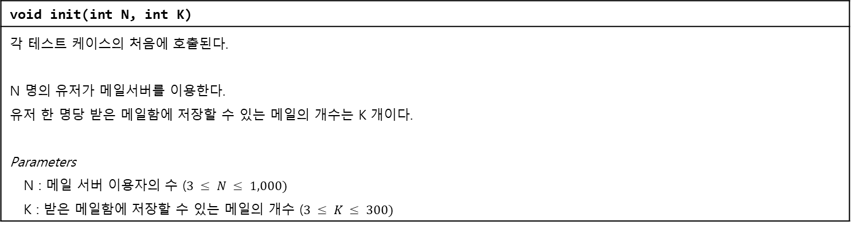
[메일 서버]
메일을 주고받는 기능을 제공하는 메일서버 프로그램을 작성하려고 한다.
메일서버 프로그램에는 메일 전송, 받은 메일 검색 등의 기능이 있다.
메일 서버에는 각각의 유저에게 받은 메일을 저장할 수 있는 받은 메일함이 주어진다.
받은 메일함은 일정한 개수의 메일만 저장된다.
아래 API 설명을 참조하여 각 함수를 구현하라.
아래는 User Code 부분에 작성해야 하는 API 의 설명이다.
void init(int N, int K)
각 테스트 케이스의 처음에 호출된다. N 명의 유저가 메일서버를 이용한다. 유저 한 명당 받은 메일함에 저장할 수 있는 메일의 개수는 K 개이다. Parameters N : 메일 서버 이용자의 수 ($3 ≤ N ≤ 1,000)$ K : 받은 메일함에 저장할 수 있는 메일의 개수 ($3 ≤ K ≤ 300)$

Slide 37
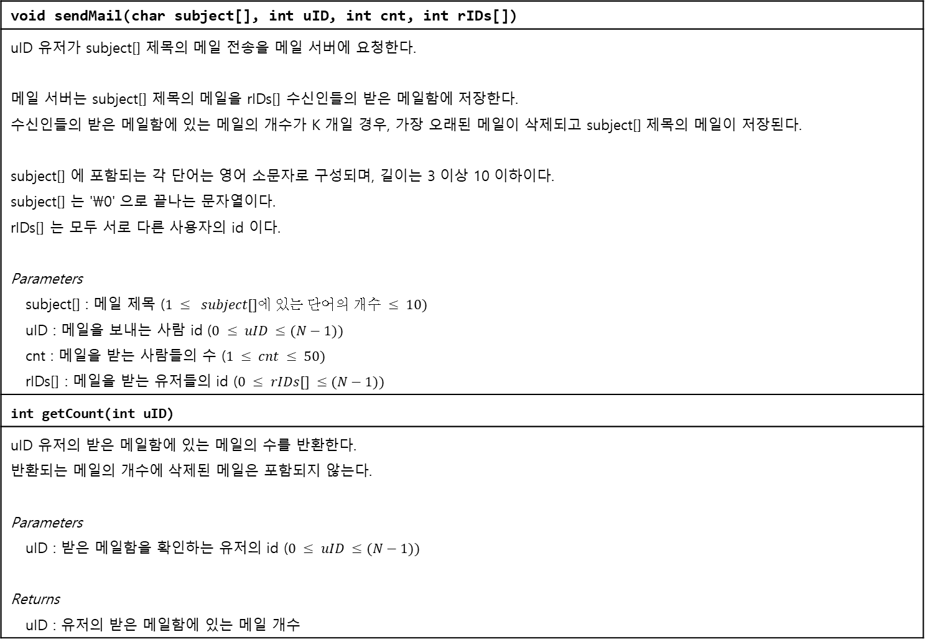
void sendMail(char subject[], int uID, int cnt, int rIDs[])
uID 유저가 subject[] 제목의 메일 전송을 메일 서버에 요청한다. 메일 서버는 subject[] 제목의 메일을 rIDs[] 수신인들의 받은 메일함에 저장한다. 수신인들의 받은 메일함에 있는 메일의 개수가 K 개일 경우, 가장 오래된 메일이 삭제되고 subject[] 제목의 메일이 저장된다. subject[] 에 포함되는 각 단어는 영어 소문자로 구성되며, 길이는 3 이상 10 이하이다. subject[] 는 '\0' 으로 끝나는 문자열이다. rIDs[] 는 모두 서로 다른 사용자의 id 이다. Parameters subject[] : 메일 제목 ($1 ≤ subject[]에 있는 단어의 개수 ≤ 10)$ uID : 메일을 보내는 사람 id ($0 ≤ uID ≤(N−1))$ cnt : 메일을 받는 사람들의 수 ($1 ≤ cnt ≤ 50)$ rIDs[] : 메일을 받는 유저들의 id ($0 ≤ rIDs[] ≤(N−1))$
int getCount(int uID)
uID 유저의 받은 메일함에 있는 메일의 수를 반환한다. 반환되는 메일의 개수에 삭제된 메일은 포함되지 않는다. Parameters uID : 받은 메일함을 확인하는 유저의 id ($0 ≤ uID ≤(N−1))$ Returns uID : 유저의 받은 메일함에 있는 메일 개수

Slide 38
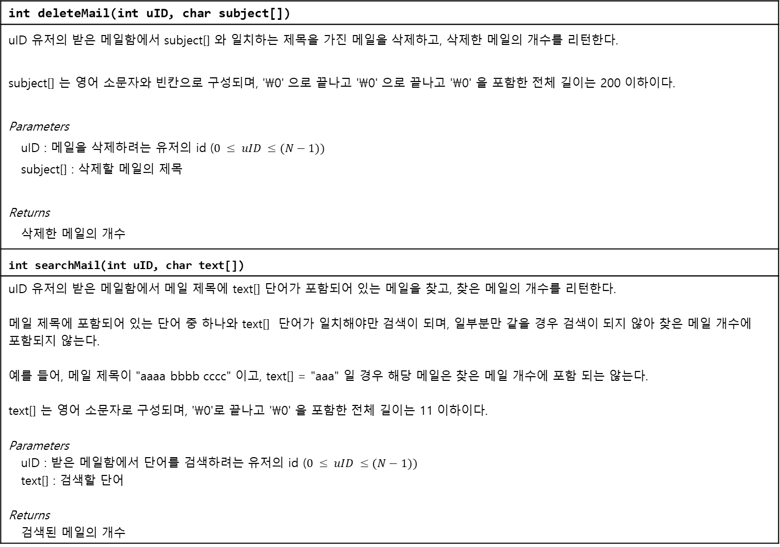
int deleteMail(int uID, char subject[])
uID 유저의 받은 메일함에서 subject[] 와 일치하는 제목을 가진 메일을 삭제하고, 삭제한 메일의 개수를 리턴한다. subject[] 는 영어 소문자와 빈칸으로 구성되며, '\0' 으로 끝나고 '\0' 으로 끝나고 '\0' 을 포함한 전체 길이는 200 이하이다. Parameters uID : 메일을 삭제하려는 유저의 id ($0 ≤ uID ≤(N−1))$ subject[] : 삭제할 메일의 제목 Returns 삭제한 메일의 개수
int searchMail(int uID, char text[])
uID 유저의 받은 메일함에서 메일 제목에 text[] 단어가 포함되어 있는 메일을 찾고, 찾은 메일의 개수를 리턴한다. 메일 제목에 포함되어 있는 단어 중 하나와 text[] 단어가 일치해야만 검색이 되며, 일부분만 같을 경우 검색이 되지 않아 찾은 메일 개수에 포함되지 않는다. 예를 들어, 메일 제목이 "aaaa bbbb cccc" 이고, text[] = "aaa" 일 경우 해당 메일은 찾은 메일 개수에 포함 되는 않는다. text[] 는 영어 소문자로 구성되며, '\0'로 끝나고 '\0' 을 포함한 전체 길이는 11 이하이다. Parameters uID : 받은 메일함에서 단어를 검색하려는 유저의 id ($0 ≤ uID ≤(N−1))$ text[] : 검색할 단어 Returns 검색된 메일의 개수

Slide 39
[예제]
아래 [표 1] 과 같이 함수가 호출되는 경우를 살펴보자.
순번 | 함수 | 반환값 | 그림
1 | init(10, 3)
2 | sendMail("test email abcd", 0, 3, {0, 1, 2})
3 | sendMail("test email abcd", 0, 2, {2, 3})
4 | sendMail("test key test aaa", 1, 2, {0, 2})
5 | getCount(2) | 3 | [그림 1]
6 | searchMail(2, "test") | 3
7 | deleteMail(2, "test email abcd") | 2 | [그림 2]
8 | sendMail("key subject", 3, 2, {0, 1})
9 | searchMail(0, "abcd") | 1 | [그림 3]
10 | sendMail("subject mail", 2, 2, {0, 3})
11 | searchMail(0, "sub") | 0 | [그림 4]
12 | deleteMail(2, "dummy age") | 0
13 | searchMail(0, "goto") | 0
[표 1]
순서 5 의 getCount(2) 함수 호출 시, 받은 메일함은 [그림 1] 과 같고 리턴 값은 3 이 된다.
id = 0
id = 1
id = 2
id = 3
test key test aaa
test email abcd
test key test aaa
test email abcd
test email abcd
test email abcd
test email abcd
[그림 1]

Slide 40
순서 7 의 deleteMail(2, "test email abcd") 함수 호출 시, 유저 id = 2 의 받은 메일함에서 2개의 메일이 삭제되어 [그림 2] 와 같이 된다.
id = 0
id = 1
id = 2
id = 3
test key test aaa
test email abcd
test key test aaa
test email abcd
test email abcd
[그림 2]
순서 9 의 searchMail(0, "abcd") 함수 호출 시, 받은 메일함은 [그림 3] 과 같고 리턴 값은 1 이 된다.
id = 0
id = 1
id = 2
id = 3
key subject
key subject
test key test aaa
test email abcd
test key test aaa
test email abcd
test email abcd
[그림 3]
순서 11 의 searchMail(0, "sub") 함수 호출 시, 받은 메일함은 [그림 4] 과 같고 리턴 값은 0 이 된다.
id = 0
id = 1
id = 2
id = 3
subject email
key subject
test key test aaa
subject email
key subject
test email abcd
test email abcd
test key test aaa
[그림 4]

Slide 41
mp
[0]
[1]
[2]
[3]
word_cnt
3
word
mp
"test"
"email"
"abcd"
mail_pool_count
sendMail("test email abcd", 0, 3, {0, 1, 2})
0
mail_max_count
3
[0]
[1]
[2]
[3]
count
1
1
1
mail_list_head
mail_pool_count
mail_p
up
p

Slide 42
mp
[0]
[1]
[2]
[3]
word_cnt
3
3
word
mp
"test"
"test"
"email"
"abcd"
"email"
"abcd"
mail_pool_count
0
sendMail("test email abcd", 0, 2, {2, 3})
mail_max_count
3
[0]
[1]
[2]
[3]
count
1
1
2
1
mail_list_head
mail_pool_count
mail_p
up
p

Slide 43
mp
[0]
[1]
[2]
[3]
word_cnt
3
3
4
word
mp
"test"
"test"
"aaa"
"test"
"email"
"abcd"
"email"
"abcd"
"key"
"test"
mail_pool_count
0
sendMail("test key test aaa", 0, 2, {2, 3})
mail_max_count
3
[0]
[1]
[2]
[3]
count
2
1
3
1
mail_list_head
mail_pool_count
mail_p
up
p

Slide 44
mp
[0]
[1]
[2]
[3]
word_cnt
3
3
4
word
mp
"test"
"test"
"aaa"
"test"
"email"
"abcd"
"email"
"abcd"
"key"
"test"
mail_pool_count
0
3 = searchMail(2, "test");
mail_max_count
3
[0]
[1]
[2]
[3]
count
2
1
3
1
mail_list_head
mail_pool_count
mail_p
up
p

Slide 45
mp
[0]
[1]
[2]
[3]
word_cnt
3
3
4
word
mp
"test"
"test"
"aaa"
"test"
"email"
"abcd"
"email"
"abcd"
"key"
"test"
mail_pool_count
0
2 = deleteMail(2, "test email abcd")
mail_max_count
3
[0]
[1]
[2]
[3]
count
2
1
1
1
mail_list_head
mail_pool_count
mail_p
up
p

Slide 46
[여행 상품 추천]
... .............. .... .......
......... ... .......... ....
Tour Package Ad
... .............. .... .......
......... ... .......... ....
[그림 1]
N 명의 사용자들이 있는 소셜 미디어 사이트가 있다.
사용자들끼리 친구가 될 수 있다.
또한, 이사이트는 여행 상품 목록에 여행 상품을 등록하고 사용자들에게 여행 상품을 판매한다.
사용자가 예약한 여행 상품은 여행 상품 목록에서 삭제되고 더 이상 판매되지 않는다.
각 여행 상품에는 상품 ID, 지역, 가격 정보가 있다.
이 사이트에서 사용자가 가장 선호할 만한 여행 상품을 선정하고 그 사용자에게 여행 상품을 추천하는 기능을 제공하고자 한다.
사용자에게 가장 선호할 만한 여행 상품은 다음과 같이 선정된다.

Slide 47
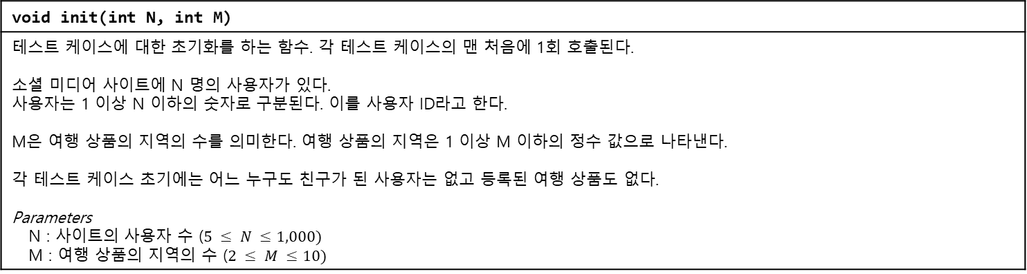
ⓐ 사용자와 사용자의 친구들이 예약한 여행 상품 중 가장 많이 예약한 지역(들)을 찾는다.
ⓑ ⓐ 과정에서 찾은 지역을 가지는 여행 상품들 중 가격이 가장 싼 여행 상품을 선정한다.
ⓒ ⓑ 과정에서 찾은 가격이 가장 싼 여행 상품이 다수인 경우, 그 상품들 중에서 상품 ID가 가장 작은 여행 상품을 선정한다.
ⓓ 만약 ⓑ 과정에서 해당하는 여행 상품이 없는 경우, 사용자와 사용자의 친구들이 두번째로 많이 예약한 지역에 대해서
ⓑ와 ⓒ 과정을 수행한다.
만약 그런 경우에도 해당하는 여행 상품이 없는 경우, 사용자와 사용자의 친구들이 세번째로 많이 예약한 지역에 대해서 진행된다.
이렇게 여행 상품이 선정될 때까지 사용자와 사용자의 친구들이 많이 예약한 지역의 순서로 가장 선호할 만한 여행 상품을 찾는다.
이와 같이 사용자에게 가장 선호할 만한 여행 상품을 선정하고 추천하는 기능을 수행하는 API를 구현하라.
다음은 구현해야 할 API이다.
void init(int N, int M)
테스트 케이스에 대한 초기화를 하는 함수. 각 테스트 케이스의 맨 처음에 1회 호출된다. 소셜 미디어 사이트에 N 명의 사용자가 있다. 사용자는 1 이상 N 이하의 숫자로 구분된다. 이를 사용자 ID라고 한다. M은 여행 상품의 지역의 수를 의미한다. 여행 상품의 지역은 1 이상 M 이하의 정수 값으로 나타낸다. 각 테스트 케이스 초기에는 어느 누구도 친구가 된 사용자는 없고 등록된 여행 상품도 없다. Parameters N : 사이트의 사용자 수 ($5 ≤ N ≤1,000)$ M : 여행 상품의 지역의 수 ($2 ≤ M ≤10)$

Slide 48
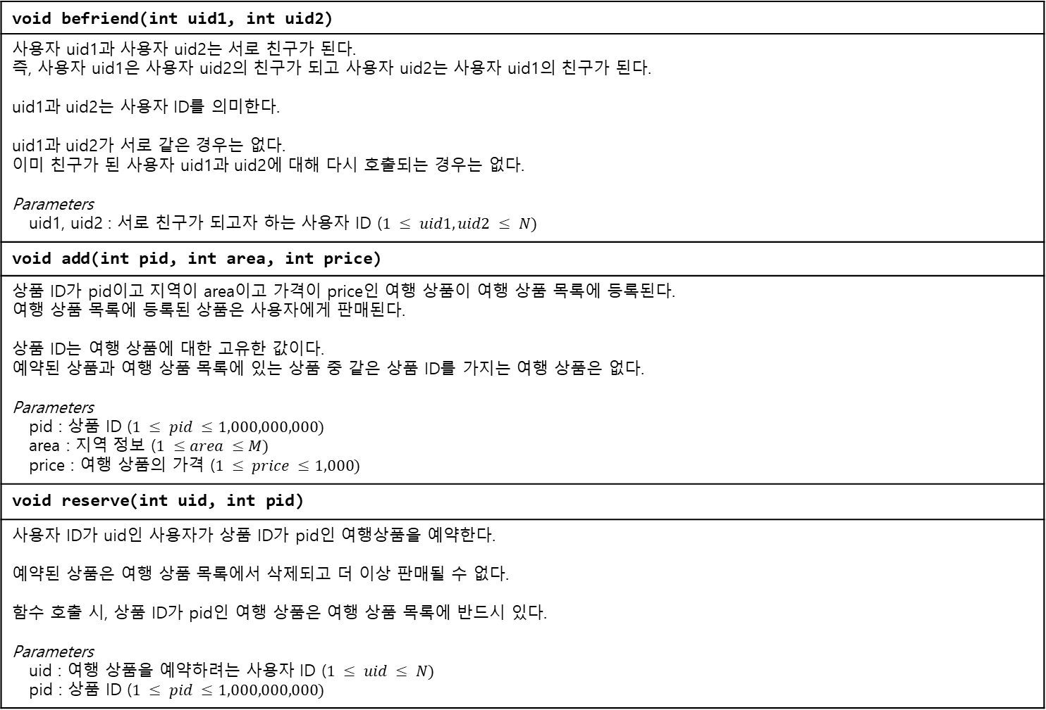
void befriend(int uid1, int uid2)
사용자 uid1과 사용자 uid2는 서로 친구가 된다. 즉, 사용자 uid1은 사용자 uid2의 친구가 되고 사용자 uid2는 사용자 uid1의 친구가 된다. uid1과 uid2는 사용자 ID를 의미한다. uid1과 uid2가 서로 같은 경우는 없다. 이미 친구가 된 사용자 uid1과 uid2에 대해 다시 호출되는 경우는 없다. Parameters uid1, uid2 : 서로 친구가 되고자 하는 사용자 ID ($1 ≤ uid1, uid2 ≤ N)$
void add(int pid, int area, int price)
상품 ID가 pid이고 지역이 area이고 가격이 price인 여행 상품이 여행 상품 목록에 등록된다. 여행 상품 목록에 등록된 상품은 사용자에게 판매된다. 상품 ID는 여행 상품에 대한 고유한 값이다. 예약된 상품과 여행 상품 목록에 있는 상품 중 같은 상품 ID를 가지는 여행 상품은 없다. Parameters pid : 상품 ID ($1 ≤ pid ≤1,000,000,000)$ area : 지역 정보 ($1 ≤area ≤M)$ price : 여행 상품의 가격 ($1 ≤ price ≤1,000)$
void reserve(int uid, int pid)
사용자 ID가 uid인 사용자가 상품 ID가 pid인 여행상품을 예약한다. 예약된 상품은 여행 상품 목록에서 삭제되고 더 이상 판매될 수 없다. 함수 호출 시, 상품 ID가 pid인 여행 상품은 여행 상품 목록에 반드시 있다. Parameters uid : 여행 상품을 예약하려는 사용자 ID ($1 ≤ uid ≤ N)$ pid : 상품 ID ($1 ≤ pid ≤1,000,000,000)$

Slide 49
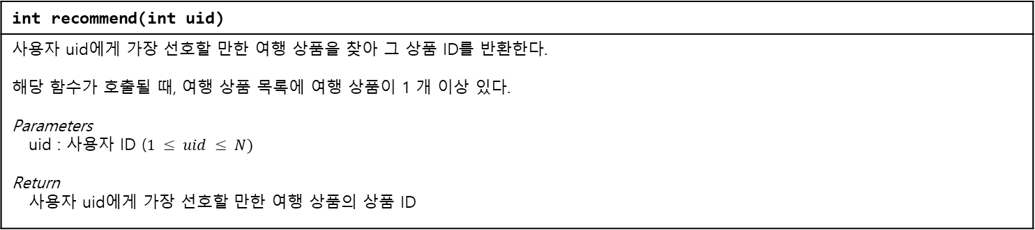
int recommend(int uid)
사용자 uid에게 가장 선호할 만한 여행 상품을 찾아 그 상품 ID를 반환한다. 해당 함수가 호출될 때, 여행 상품 목록에 여행 상품이 1 개 이상 있다. Parameters uid : 사용자 ID ($1 ≤ uid ≤ N)$ Return 사용자 uid에게 가장 선호할 만한 여행 상품의 상품 ID
[예제]
아래 [표 1] 과 같이 함수가 호출되는 경우를 살펴보자.
순번 | 함수 | 설명 | 반환값 | 그림
1 | init(5, 4) | 테스트 케이스 초기화, N=5, M=4
2 | befriend(5, 1) | 사용자 5와 사용자 1이 서로 친구가 된다.
3 | befriend(2, 4)
4 | befriend(1, 4)
5 | befriend(2, 1)
6 | add(71, 1, 10) | 상품 ID=71, 지역=1, 가격=10인 상품이 추가된다.
7 | add(67, 4, 8)
8 | add(43, 3, 4)
9 | add(3, 2, 4)
10 | add(75, 4, 4) |  |  | [그림 2]
11 | recommend(4) | 사용자 4에 대한 여행 상품을 추천한다. | 3
12 | reserve(4, 75) | 사용자 4가 상품 75를 예약한다. |  | [그림 3]
13 | recommend(1) |  | 67

Slide 50
14 | add(81, 2, 10)
15 | reserve(2, 67)
16 | add(69, 1, 5)
17 | add(55, 3, 6) |  |  | [그림 4]
18 | recommend(2) |  | 3 | [그림 5]
19 | reserve(5, 69)
20 | recommend(5) |  | 71
21 | befriend(3, 5)
22 | befriend(3, 4)
23 | add(28, 4, 10) |  |  | [그림 6]
24 | recommend(3) |  | 28
10번째 add(75, 4, 4) 함수가 호출된 후 에 사용자에 대한 친구 리스트와 판매하고 있는 여행 상품은 [그림 2]와 같다.
Friend List
Travel Package List
User 1
User 2
User 3
User 4
User 5
Pack. 71
Pack. 3
Pack. 43
Pack. 67
User 2
User 4
User 5
User 1
User 4
User 1
User 2
User 1
Area : 1
Price : 10
Area : 2
Price : 4
Area : 3
Price : 4
Area : 4
Price : 8
Pack. 75
Area : 4
Price : 4
[그림 2]

Slide 51
11번째에 recommend(4)가 호출될 때 사용자 4와 그의 친구들이 여행 상품을 예약한 경우가 없다.
그러므로, 가장 많이 예약한 지역은 모든 지역이 된다.
따라서, 여행 상품 목록에 있는 여행 상품 중 가장 싼 여행 상품은 상품 3, 상품 43, 상품 75이다.
상품 ID가 가장 작은 여행 상품은 상품 3이다. 상품 3을 추천한다.
12번째에 reserve(4, 75)가 호출되면 상품 75는 예약되고 여행 상품 목록에서 상품 75는 삭제된다.
Friend List
User 1
User 2
User 3
User 4
User 5
User 2
User 4
User 5
User 1
User 4
User 1
User 2
User 1
Reservations
Pack. 75
Area : 4
Travel Package List
Pack. 71
Pack. 3
Pack. 43
Pack. 67
Area : 1
Price : 10
Area : 2
Price : 4
Area : 3
Price : 4
Area : 4
Price : 8
[그림 3]

Slide 52
13번째에 recommand(1)이 호출될 때 사용자 1과 그의 친구들이 가장 많이 예약한 지역은 4이다.
이 경우에 지역이 4이고 가장 싼 여행 상품은 상품 67이므로 상품 67을 추천한다.
17번째 add(55, 3, 6) 함수가 호출된 후 [그림 4]와 같이 된다.
사용자 2가 상품 67을 예약했기 때문에 상품 67은 여행 상품 목록에서 삭제되었다.
상품 69, 상품 81, 항품 55가 여행 상품 목록에 추가되었다.
Friend List
User 1
User 2
User 3
User 4
User 5
User 2
User 4
User 5
User 1
User 4
User 1
User 2
User 1
Reservations
Pack. 67
Pack. 75
Area : 4
Area : 4
Travel Package List
Pack. 71
Pack. 3
Pack. 43
Area : 1
Price : 10
Area : 2
Price : 4
Area : 3
Price : 4
Pack. 69
Pack. 81
Pack. 55
Area : 1
Price : 5
Area : 2
Price : 10
Area : 3
Price : 6
[그림 4]

Slide 53
18번째에 recommend(2) 함수가 호출될 때 사용자 2와 그의 친구들이 가장 많이 예약한 지역은 4이다.
그러나, 지역이 4인 여행 상품은 여행 상품 목록에 없다.
그 다음으로 많이 예약한 지역은 1, 2, 3이다. 이 지역을 가지고 가장 싼 여행 상품은 상품 3과 상품 43이다.
상품 ID가 작은 상품인 상품 3이 추천된다.
19번째 reserve(5, 69) 함수가 호출이 된 후 [그림 5]와 같이 된다.
사용자 5는 상품 69를 예약하고 여행 상품 목록에서 상품 69는 삭제 된다.
Friend List
User 1
User 2
User 3
User 4
User 5
User 2
User 4
User 5
User 1
User 4
User 1
User 2
User 1
Reservations
Pack. 67
Pack. 75
Pack. 69
Area : 4
Area : 4
Area : 1
Travel Package List
Pack. 71
Pack. 3
Pack. 43
Area : 1
Price : 10
Area : 2
Price : 4
Area : 3
Price : 4
Pack. 81
Pack. 55
Area : 2
Price : 10
Area : 3
Price : 6
[그림 5]

Slide 54
20번째에 recommend(5)가 호출될 때 사용자 5와 그의 친구들이 가장 많이 예약한 지역은 1이다.
여행 상품 목록에 지역이 1인 여행 상품은 상품 71이므로 상품 71이 추천된다.
23번 add(28, 4, 10) 함수가 호출된 후 [그림 6]과 같이 된다.
Friend List
User 1
User 2
User 3
User 4
User 5
User 2
User 4
User 5
User 1
User 4
User 4
User 5
User 1
User 2
User 3
User 1
User 3
Reservations
Pack. 67
Pack. 75
Pack. 69
Area : 4
Area : 4
Area : 1
Travel Package List
Pack. 71
Pack. 3
Pack. 43
Pack. 28
Area : 1
Price : 10
Area : 2
Price : 4
Area : 3
Price : 4
Area : 4
Price : 10
Pack. 81
Pack. 55
Area : 2
Price : 10
Area : 3
Price : 6
[그림 6]
24번째에 recommend(3) 함수가 호출될 때 사용자 3과 그의 친구들이 가장 많이 예약한 지역은 1과 4이다.
지역이 1 또는 4를 가지고 가장 싼 여행 상품은 상품 71과 상품 28이다.
상품 ID가 가장 작은 상품은 상품 28이므로 상품 28이 추천된다.

Slide 55
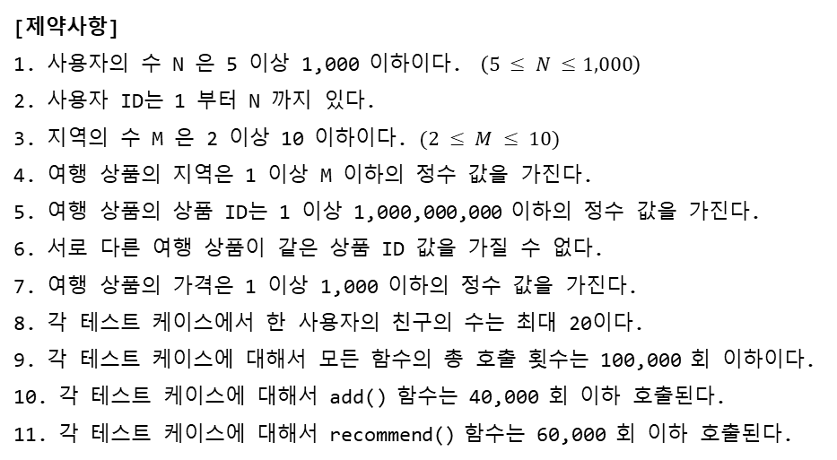
[제약사항]
1. 사용자의 수 N 은 5 이상 1,000 이하이다. ($\left(5 ≤ N ≤1,000\right)$
2. 사용자 ID는 1 부터 N 까지 있다.
3. 지역의 수 M 은 2 이상 10 이하이다. $(2 ≤ M ≤ 10)$
4. 여행 상품의 지역은 1 이상 M 이하의 정수 값을 가진다.
5. 여행 상품의 상품 ID는 1 이상 1,000,000,000 이하의 정수 값을 가진다.
6. 서로 다른 여행 상품이 같은 상품 ID 값을 가질 수 없다.
7. 여행 상품의 가격은 1 이상 1,000 이하의 정수 값을 가진다.
8. 각 테스트 케이스에서 한 사용자의 친구의 수는 최대 20이다.
9. 각 테스트 케이스에 대해서 모든 함수의 총 호출 횟수는 100,000 회 이하이다.
10. 각 테스트 케이스에 대해서 add() 함수는 40,000 회 이하 호출된다.
11. 각 테스트 케이스에 대해서 recommend() 함수는 60,000 회 이하 호출된다.
[입출력]
입출력은 제공되는 Main 부분의 코드에서 처리하므로 User Code 부분의 코드에서는 별도로 입출력을 처리하지 않는다.
sample input에 대한 정답 출력 결과는 아래와 같은 형태로 보여진다.
#1 100
#2 100
#3 100
#4 100
#5 100

Slide 56
[0]
[1]
[2]
[3]
[4]
friends
0
0
0
0
0
friends_count
0
0
0
0
0
area_count
0
0
0
0
area_total_count
0
0
0
0
init(5, 4) 함수
호출 후
0
1
2
3
heap
0
0
0
0
pid
area
price
reserved
hash_list

Slide 57
[0]
[1]
[2]
[3]
[4]
friends
4
3
1
3
0
1
0
0
friends_count
3
2
2
1
area_count
area_total_count
befriend(5, 1)
befriend(2, 4)
befriend(1, 4)
befriend(2, 1)
0
1
2
3
heap
pid
area
price
reserved
list
hash_list

Slide 58
[0]
[1]
[2]
[3]
[4]
friends
4
3
1
3
0
1
0
0
friends_count
3
2
2
1
area_count
area_total_count
0
1
2
3
add(71, 1, 10)
add(67, 4, 8)
add(43, 3, 4)
add( 3, 2, 4)
add(75, 4, 4)
heap
pid
71
71
area
0
0
price
10
10
reserved
list
hash_list

Slide 59
[0]
[1]
[2]
[3]
[4]
friends
4
3
1
3
0
1
0
0
friends_count
3
2
2
1
area_count
area_total_count
0
1
2
3
add(71, 1, 10)
add(67, 4, 8)
add(43, 3, 4)
add( 3, 2, 4)
add(75, 4, 4)
heap
pid
71
67
71
67
area
0
3
0
3
price
10
8
10
8
reserved
list
hash_list

Slide 60
[0]
[1]
[2]
[3]
[4]
friends
4
3
1
3
0
1
0
0
friends_count
3
2
2
1
area_count
area_total_count
0
1
2
3
add(71, 1, 10)
add(67, 4, 8)
add(43, 3, 4)
add( 3, 2, 4)
add(75, 4, 4)
heap
pid
71
67
43
3
71
43
67
area
0
3
2
1
0
2
3
price
10
8
4
4
10
4
8
reserved
0
0
0
0
list
3
hash_list
1
4

Slide 61
[0]
[1]
[2]
[3]
[4]
friends
4
3
1
3
0
1
0
0
friends_count
3
2
2
1
area_count
area_total_count
add(71, 1, 10)
add(67, 4, 8)
add(43, 3, 4)
add( 3, 2, 4)
add(75, 4, 4)
0
1
2
3
heap
pid
71
67
43
3
75
71
3
43
75
area
0
3
2
1
3
0
1
2
3
price
10
8
4
4
4
10
4
4
4
reserved
0
0
0
0
0
hash_list
67
3
8

Slide 62
[0]
[1]
[2]
[3]
[4]
friends
4
3
1
3
0
1
0
0
friends_count
3
2
2
1
area_count
area_total_count
0
0
0
0
recommend(4);
3
temp_val
0
1
2
3
heap
0
75
pid
71
67
43
3
75
71
3
43
3
area
0
3
2
1
3
0
1
2
4
price
10
8
4
4
4
10
4
4
0
reserved
0
0
0
0
0
0
0
0
p
hash_list
temp_node
67
3
8
0

Slide 63
[0]
[1]
[2]
[3]
[4]
friends
4
3
1
3
0
1
0
0
friends_count
3
2
2
1
area_count
1
area_total_count
1
1
1
temp_val
0
1
2
3
reserve(4, 75)
heap
0
p
75
pid
71
67
43
3
75
71
3
43
3
area
0
3
2
1
3
0
1
2
4
price
10
8
4
4
4
10
4
4
1
reserved
0
0
0
0
0
0
0
0
hash_list
temp_node
67
3
8
0

Slide 64
[0]
[1]
[2]
[3]
[4]
friends
4
3
1
3
0
1
0
0
friends_count
3
2
2
1
area_count
1
area_total_count
1
1
1
temp_val
0
1
2
3
recommend(1);
67
heap
1
pid
71
67
43
3
75
71
3
43
67
75
area
0
3
2
1
3
0
1
2
3
3
price
10
8
4
4
4
10
4
4
8
4
reserved
0
0
0
0
0
0
0
0
0
1
hash_list
temp_node

Slide 65
[창고 관리]
R행 C열의 격자 형태로 나타낼 수 있는 창고에 직사각형 모양의 물건을 추가하고 제거하는 등의 작업을 수행하는 프로그램을 작성한다.
창고의 각 위치는 (r, c) 형태로 표현되며, r은 1 이상 R 이하의 값이고, C 는 1 이상 C 이하의 값을 가진다.
(1, 1)이 가장 왼쪽 위, (R, 1)이 가장 왼쪽 아래, (1, C)이 가장 오른 쪽 위에 있는 격자 칸의 좌표이다.
각 물건은 세로 및 가로 길이가 정수인 직사각형 모양이며, 물건의 위치는 가장 왼쪽 위 격자 칸의 좌표로 표현된다.
6 행 6 열 크기의 창고를 생각하자. 창고의 (2, 2) 위치에 이름이 banana, 분류가 fruit 이고 크기가 2 X 3 인 물건을 추가하면
[그림 1] 과 같은 상태가 된다. (물건의 가장 왼쪽 위 위치가 (2, 2) 가 되는 것이다.)
c
1
2
3
4
5
6
1
2
(banana, fruit)
3
4
5
r
6
[그림 1]

Slide 66
이 상태에서 창고의 (5, 2) 위치에 이름이 pizza, 분류가 food 이고 크기가 1 X 2 인 물건을 추가하면 [그림 2] 와 같은 상태가 된다.
(banana, fruit)
(pizza, food)
[그림 2]
물건을 추가할 때, 위치를 지정하지 않는 자동 배치가 가능하다.
자동 배치는 다른 물건과 겹치지 않는 위치들 중 가장 왼쪽, 그 중에서 가장 위쪽 위치에 물건을 추가한다
즉, 다른 물건과 겹치지 않으면서 C 값이 가장 작은 위치에 물건을 추가한다. C 값이 가장 작은 위치가 여러 곳이면 R 값이 가장 작은 위치에 물건을 추가한다.
위 상태에서 창고에 이름이 apple, 분류가 fruit 이고, 크기가 2 x 2 인 물건을 자동 배치로 추가하면 [그림 3] 과 같은 상태가 된다.

Slide 67
(banana, fruit)
(apple, fruit)
(pizza, food)
[그림 3]
크기가 2 x 2 인 물건을 추가할 수 있는 위치가 총 7 곳이 있었지만, 그 중에서 가장 왼쪽, 그 중에서 또 가장 위쪽 위치에 추가된다.
창고에 물건을 추가/제거하고 특정 분류가 차지하는 넓이를 확인하는 등의 관리 프로그램을 작성하고자 한다.
아래 API 설명을 참조하여 각 함수를 구현하라.
아래는 User Code 부분에 작성해야 하는 API 의 설명이다.

Slide 68
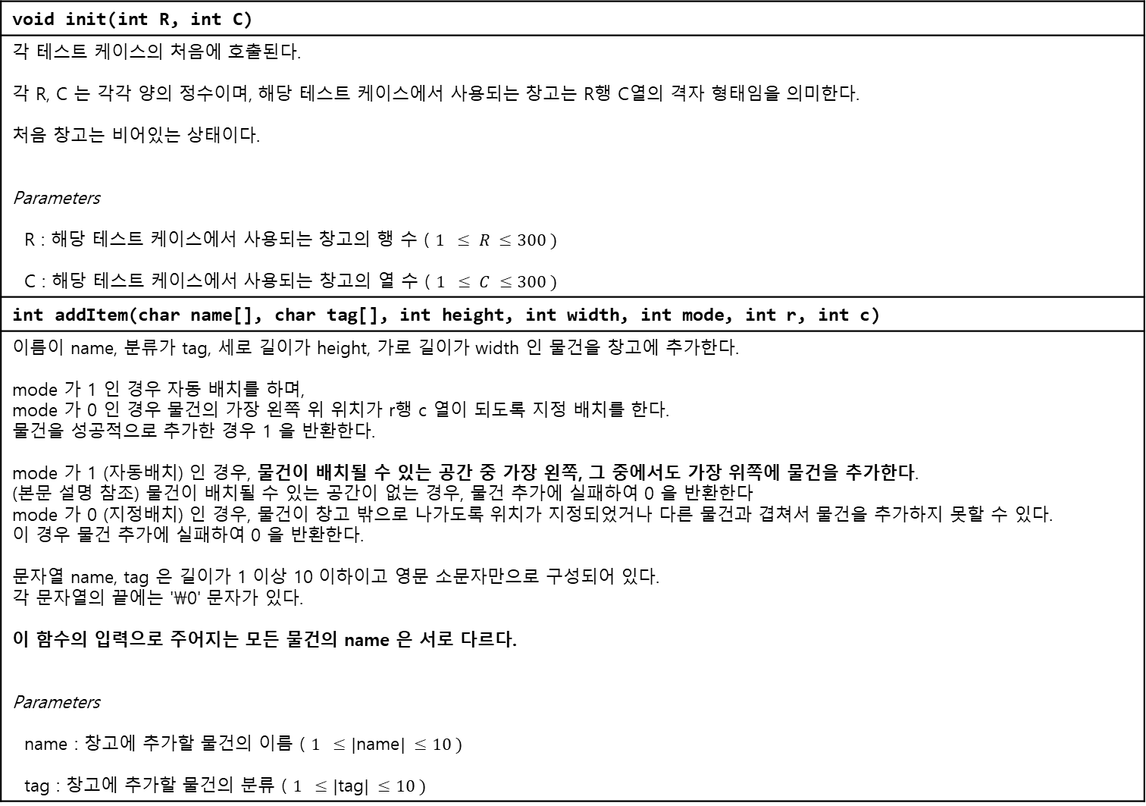
void init(int R, int C)
각 테스트 케이스의 처음에 호출된다. 각 R, C 는 각각 양의 정수이며, 해당 테스트 케이스에서 사용되는 창고는 R행 C열의 격자 형태임을 의미한다. 처음 창고는 비어있는 상태이다. Parameters R : 해당 테스트 케이스에서 사용되는 창고의 행 수 ( $1 ≤ R ≤300 )$ C : 해당 테스트 케이스에서 사용되는 창고의 열 수 ( $1 ≤ C ≤300 )$
int addItem(char name[], char tag[], int height, int width, int mode, int r, int c)
이름이 name, 분류가 tag, 세로 길이가 height, 가로 길이가 width 인 물건을 창고에 추가한다. mode 가 1 인 경우 자동 배치를 하며, mode 가 0 인 경우 물건의 가장 왼쪽 위 위치가 r행 c 열이 되도록 지정 배치를 한다. 물건을 성공적으로 추가한 경우 1 을 반환한다. mode 가 1 (자동배치) 인 경우, 물건이 배치될 수 있는 공간 중 가장 왼쪽, 그 중에서도 가장 위쪽에 물건을 추가한다. (본문 설명 참조) 물건이 배치될 수 있는 공간이 없는 경우, 물건 추가에 실패하여 0 을 반환한다 mode 가 0 (지정배치) 인 경우, 물건이 창고 밖으로 나가도록 위치가 지정되었거나 다른 물건과 겹쳐서 물건을 추가하지 못할 수 있다. 이 경우 물건 추가에 실패하여 0 을 반환한다. 문자열 name, tag 은 길이가 1 이상 10 이하이고 영문 소문자만으로 구성되어 있다. 각 문자열의 끝에는 '\0' 문자가 있다. 이 함수의 입력으로 주어지는 모든 물건의 name 은 서로 다르다. Parameters name : 창고에 추가할 물건의 이름 ( $1 ≤|\text{name}| ≤10 )$ tag : 창고에 추가할 물건의 분류 ( $1 ≤|\text{tag}| ≤10 )$

Slide 69
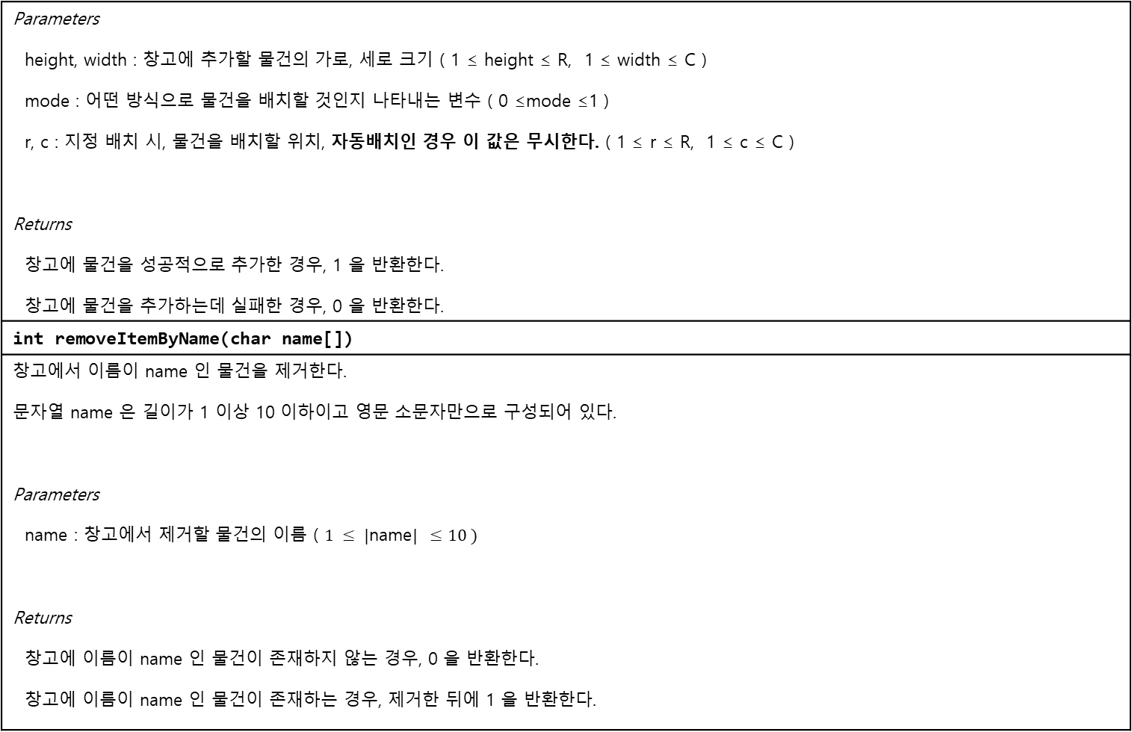
Parameters height, width : 창고에 추가할 물건의 가로, 세로 크기 ( 1 ≤ height ≤ R, 1 ≤ width ≤ C ) mode : 어떤 방식으로 물건을 배치할 것인지 나타내는 변수 ( 0 ≤mode ≤1 ) r, c : 지정 배치 시, 물건을 배치할 위치, 자동배치인 경우 이 값은 무시한다. ( 1 ≤ r ≤ R, 1 ≤ c ≤ C ) Returns 창고에 물건을 성공적으로 추가한 경우, 1 을 반환한다. 창고에 물건을 추가하는데 실패한 경우, 0 을 반환한다.
int removeItemByName(char name[])
창고에서 이름이 name 인 물건을 제거한다. 문자열 name 은 길이가 1 이상 10 이하이고 영문 소문자만으로 구성되어 있다. Parameters name : 창고에서 제거할 물건의 이름 ( $1 ≤\text{ |}\text{name}| ≤10 )$ Returns 창고에 이름이 name 인 물건이 존재하지 않는 경우, 0 을 반환한다. 창고에 이름이 name 인 물건이 존재하는 경우, 제거한 뒤에 1 을 반환한다.

Slide 70
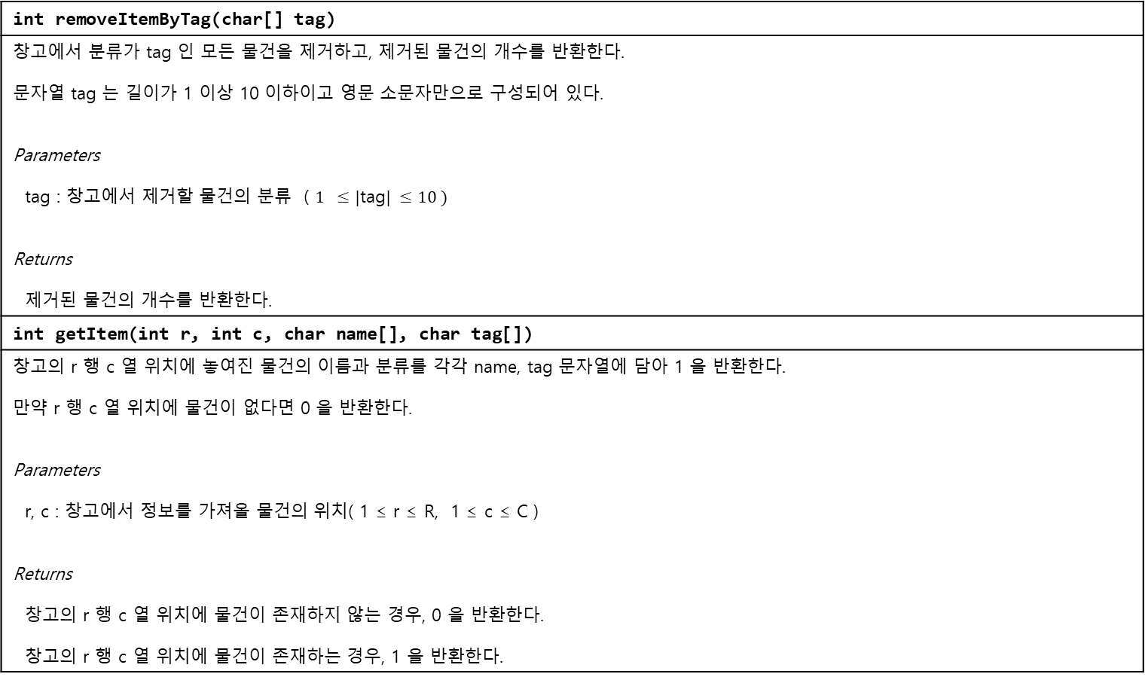
int removeItemByTag(char[] tag)
창고에서 분류가 tag 인 모든 물건을 제거하고, 제거된 물건의 개수를 반환한다. 문자열 tag 는 길이가 1 이상 10 이하이고 영문 소문자만으로 구성되어 있다. Parameters tag : 창고에서 제거할 물건의 분류 ( $1 ≤|\text{tag}| ≤10 )$ Returns 제거된 물건의 개수를 반환한다.
int getItem(int r, int c, char name[], char tag[])
창고의 r 행 c 열 위치에 놓여진 물건의 이름과 분류를 각각 name, tag 문자열에 담아 1 을 반환한다. 만약 r 행 c 열 위치에 물건이 없다면 0 을 반환한다. Parameters r, c : 창고에서 정보를 가져올 물건의 위치( 1 ≤ r ≤ R, 1 ≤ c ≤ C ) Returns 창고의 r 행 c 열 위치에 물건이 존재하지 않는 경우, 0 을 반환한다. 창고의 r 행 c 열 위치에 물건이 존재하는 경우, 1 을 반환한다.

Slide 71
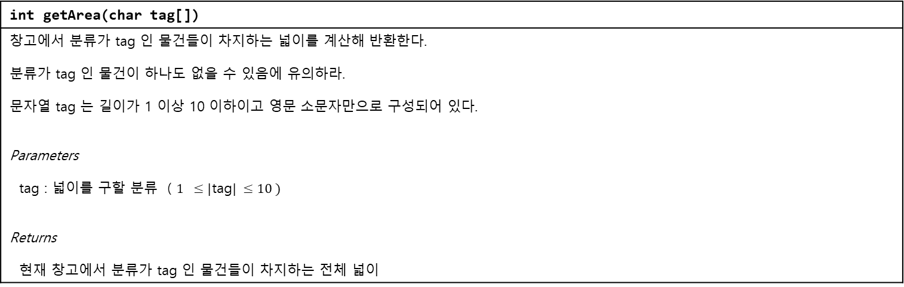
int getArea(char tag[])
창고에서 분류가 tag 인 물건들이 차지하는 넓이를 계산해 반환한다. 분류가 tag 인 물건이 하나도 없을 수 있음에 유의하라. 문자열 tag 는 길이가 1 이상 10 이하이고 영문 소문자만으로 구성되어 있다. Parameters tag : 넓이를 구할 분류 ( $1 ≤|\text{tag}| ≤10 )$ Returns 현재 창고에서 분류가 tag 인 물건들이 차지하는 전체 넓이

Slide 72
[예제]
순번 | Function | Note | 그림
- | init(6, 6) | 창고의 크기는 6 행 6 열
1 | addItem("one", "number", 1, 1, 0, 1, 1) | return 1 창고의 1 행에 크기 1 x 1 인 이름이 one, 분류가 number 인 물건을 추가
2 | addItem("two", "number", 1, 1, 0, 1, 6) | return 1
3 | addItem("three", "number", 1, 1, 0, 6, 1) | return 1
4 | addItem("four", "number", 1, 1, 0, 6, 6) | return 1 | [그림 4]
5 | getItem(1, 1, name, tag) | return 1 name 과 tag 에 각각 "one", "number" 을 담아 반환
6 | getItem(1, 2, name, tag) | return 0
7 | getArea("number") | return 4
8 | getArea("fruit") | return 0
9 | removeItemByName("apple") | return 0
10 | removeItemByTag("fruit") | return 0
1
2
3
4

Slide 73
1
2
3
4
[그림 4]
11 | addItem("apple", "fruit", 3, 3, 1, 5, 6) | return 1 mode = 1 (자동배치) 인 경우 r, c 값은 무시되는 점을 유의하라
12 | addItem("kiwi", "fruit", 2, 3, 1, 1, 1) | return 1
13 | addItem("banana", "fruit", 5, 5, 1, 1, 1) | return 0 5 x 5 크기의 물건이 들어갈 공간이 없다 | [그림 5]
14 | getArea("fruit") | return 15
15 | getItem(3, 3, name, tag) | return 1 name 과 tag 에 각각 "apple" 과 "fruit" 을 담아 반환
1
2
apple fruit
kiwi fruit
3
4
[그림 5]

Slide 74
16 | removeItemByName("one") | return 1 | [그림 6]
17 | removeItemByName("five") | return 0 창고에 존재하지 않는 물건이므로 0 을 반환한다.
18 | getArea("number") | return 3
19 | getItem(1, 1, name, tag) | return 0
2
apple fruit
kiwi fruit
3
4
[그림 6]
20 | removeItemByTag("number") | return 3 | [그림 7]
21 | getArea("number") | return 0
22 | getItem(6, 1, name, tag) | return 0

Slide 75
apple fruit
kiwi fruit
[그림 7]
23 | removeItemByTag("number") | return 0
24 | removeItemByTag("fruit") | return 2
25 | removeItemByTag("fruit") | return 0 | [그림 8]
26 | getArea("number") | return 0
27 | getArea("fruit") | return 0
28 | getArea("snack") | return 0
[그림 8]

Slide 76
29 | addItem("test", "test", 3, 4, 0, 2, 3) | return 1
30 | addItem("tast", "test", 1, 1, 0, 3, 4) | return 0 물건을 놓으려는 위치에 다른 물체가 이미 있다.
31 | addItem("tvst", "test", 6, 2, 0, 1, 2) | return 0 물건을 놓으려는 위치에 다른 물체가 이미 있다.
32 | addItem("taest", "test", 2, 2, 0, 6, 6) | return 0 물건이 창고 밖으로 나가도록 위치가 지정되어 있다.
33 | getArea("test") | return 12 | [그림 9]
34 | removeItemByName("test") | return 1
35 | getArea("test") | return 0
test
test
taest
test
[그림 9]

Slide 77
[제약사항]
1. 각 테스트 케이스 시작 시 init() 함수가 호출된다.
2. 각 테스트 케이스에서 init 함수를 제외한 모든 함수의 호출 횟수 총합은 최대 300 회 이다.
3. 각 테스트 케이스에서 addItem 의 입력으로 name 이 같은 두 물건이 들어오는 경우는 발생하지 않는다.
4. 함수의 입력 파라미터로 주어지는 모든 문자열은 영문 소문자만으로 구성되어 있고, 길이가 1 이상 10 이하임이 보장된다.
('\0' 문자제외))
[입출력]
입출력은 제공되는 Main 부분의 코드에서 처리하므로 User Code 부분의 코드에서는 별도로 입출력을 처리하지 않는다.

Slide 78
addItem("banana", "fruit", 20, 30, 0, 13, 14)
tag_hash_heads
0
"banana"
name
1
12314
name_id
2
"fruit"
tag
3
tag_id
342542
name_hash_heads
12
r
13
c
0
1
20
height
2
30
width
3
tag_hash_list
name_hash_list

Slide 79
"one"
name
"two"
name
name_id
name_id
"number"
tag
"number"
tag
tag_id
tag_id
0
r
0
r
0
c
5
c
1
height
1
height
1
width
1
width
tag_hash_list
tag_hash_list
name_hash_list
RECT* map[6][6]
name_hash_list
1
2
3
4
"three"
name
"four"
name
name_id
name_id
"number"
tag
"number"
tag
tag_id
tag_id
5
r
5
r
0
c
5
c
1
height
1
height
1
width
1
width
tag_hash_list
tag_hash_list
name_hash_list
name_hash_list

Slide 80
"one"
name
"one"
name
name_id
name_id
"number"
tag
"number"
tag
tag_id
tag_id
0
r
0
r
0
c
5
c
1
height
1
height
1
width
1
width
tag_hash_list
tag_hash_list
name_hash_list
RECT *map[6][6]
name_hash_list
"apple"
name
1
2
name_id
"fruit"
tag
apple fruit
tag_id
1
r
0
c
3
height
3
width
tag_hash_list
kiwi fruit
name_hash_list
3
4
name
"kiwi"
name
name
"three"
name_id
name_id
"four"
name_id
tag
"fruit"
tag
tag
"number"
tag_id
tag_id
"number"
tag_id
r
4
r
r
5
c
1
c
0
c
0
height
3
height
0
height
1
width
4
width
1
width
1
tag_hash_list
tag_hash_list
1
tag_hash_list
name_hash_list
name_hash_list
name_hash_list

Slide 81
addItem("banana", "fruit", 2, 5, 1, 13, 14)
0
1
2
3
4
5
6
7
8
9
0
max_c-width+1
1
max_r-height+1
2
3
r=0, c=0
height=2
width=5
4
5
6
p->r=0, p->c=0
height=3
width=2
7
8
9

Slide 82
addItem("banana", "fruit", 2, 5, 1, 13, 14)
0
1
2
3
4
5
6
7
8
9
0
max_c-width+1
1
max_r-height+1
2
3
r=5
4
p->r=4
p->height=3
5
6
7
8
9

Slide 83
[삼삼퍼즐]
삼삼퍼즐에는 [그림 1] 과 같이 5 x 5 크기의 공간에 24 개의 블록(각 4 개씩 이루어진 6 가지 종류의 블록)과 하나의 빈 칸이 있다.
[그림 1]
[그림 2] 와 같이 빈 칸을 이용해서 한 번에 하나의 블록만을 움직일 수 있다.
[그림 2]

Slide 84
[표 1] 과 같이 블록의 위치를 바꿀 수 있는 API 가 주어진다.
swap(UP)
swap(RIGHT)
swap(DOWN)
swap(LEFT)
[표 1]
3 x 3 크기의 패턴이 주어질 때, [그림 3] 과 같이 퍼즐 중앙에 주어진 패턴을 만들어야 한다.
Pattern
[그림 3]

Slide 85
5 x 5 크기의 초기 퍼즐의 상태와 퍼즐 중앙에 맞춰야 할 3 x 3 크기의 패턴이 주어질 때, 주어진 패턴이 중앙에 있을 수 있도록
퍼즐을 맞추어라.
단, swap API 의 호출 횟수가 callCntLimit 보다 적도록 구현하라.
다음은 구현해야 할 API이다.
void solve(int board[5][5], int pattern[3][3], int callCntLimit)
5 x 5 크기의 초기 퍼즐의 상태(board[5][5]와 3 x 3 크기의 패턴(pattern[3][3])이 주어질 때, swap API를 callCntLimit 보다 적은 횟수로 호출하여 패턴이 중앙에 있도록 퍼즐을 맞춘다. Parameters board[5][5] : 초기 퍼즐의 상태 pattern[3][3] : 퍼즐의 중앙에 맞추어야 할 패턴 callCntLimit : swap API 함수의 호출 제한 횟수
다음은 Main 코드에서 제공되는 API 이다.
bool swap(int dir)
빈칸과 빈칸을 기준으로 dir 에 위치한 블록의 위치를 바꾼다. dir 는 0(=UP), 1(=RIGHT), 2(=DOWN), 3(=LEFT) 4 가지의 값을 가진다. Parameters dir : 빈칸과 바꿀 블록의 위치 return API 의 성공 여부

Slide 86
[예제]
[그림 4] 와 같이 초기 퍼즐의 상태와 맟추어야 할 패턴이 주어진 경우를 생각해보자.
Pattern
[그림 4]
패턴 왼쪽 상단의 파란 블록을 맞추려면, [그림 5] 와 같이 아래의 파란 블록 중 하나를 위로 이동해야 한다.
[그림 5]

Slide 87
[그림 5] 와 같이 블록을 이동하기 위해서는, [그림 6] 에 표시된 ①, ②, ③ 순서대로 빈칸을 만들어야 한다.
③
②
①
[그림 6]
[그림 6] 에서 swap(UP) 1회, swap(LEFT) 3회 호출하면 [그림 7-1] 과 같이 ① 위치에 빈칸을 만들 수 있고, 그 빈칸을 이용해 [그림 7-2] 와 같이 파란 블록을 한 칸 위로 이동시킬 수 있다.
③
③
②
②
[그림 7-1]
[그림 7-2]

Slide 88
[그림 7-2] 에서 swap(RIGHT) 1회, swap(UP) 2회, swap(LEFT) 1회 호출하면 [그림 8-1] 과 같이 ② 위치에 빈칸을 만들 수 있고, 그 빈칸을 이용해 [그림 8-2] 와 같이 파란 블록을 한 칸 위로 이동시킬 수 있다.
③
③
[그림 8-1]
[그림 8-2]
[그림 8-2] 에서 swap(RIGHT) 1회, swap(UP) 2회, swap(LEFT) 1회 호출하면 [그림 9-1] 과 같이 ③ 위치에 빈칸을 만들 수 있고, 그 빈칸을 이용해 [그림 9-2] 와 같이 파란 블록을 한 칸 위로 이동시킬 수 있다.
[그림 9-1]
[그림 9-2]

Slide 89
위의 방법은 블록을 이동할 수 있는 방법들 중 하나이며, 이 방법을 이용하여 전체 패턴을 맟출 수 있다.
[제약사항]
1. 퍼즐은 24 개의 블록(각각 4개씩 이루어진 6가지 종류의 블록)과 하나의 빈칸으로 구성된다.
2. 퍼즐의 각 블록은 1 ~ 6 까지의 숫자로 표현되며, 빈 칸은 0 으로 표현된다.
3. 맞출 수 없는 패턴은 주어지지 않는다.
4. CallCntLimit 보다 적은 횟수로 swap API 를 호출하여 퍼즐을 맞추어야 한다.
5. CallCntLimit 값은 100 이상 500 이하의 정수이다.
[입출력]
입출력은 제공되는 Main 부분의 코드에서 처리하므로 User Code 부분의 코드에서는 별도로 입출력을 처리하지 않는다.
sample input에 대한 정답 출력 결과는 아래와 같은 형태로 보여진다.
#1 100
#2 100
#3 100
#4 100
#5 100

Slide 90
calc(1,1,pattern[0][0]);
move(4,4,1,1)
trace(4,4,1,1)
board
pattern
visited
Pattern
0
1
2
3
4
0
empty_y=4
empty_x=4
1
2
y
move_count=0
3
x
4
0
queue
movement

Slide 91
board
calc(1,1,pattern[0][0]);
pattern
visited
Pattern
0
1
2
3
4
0
3
3
0
empty_y=4
empty_x=4
BFS
1
3
3
3
0
2
3
3
3
0
y
4
3
4
2
3
4
1
2
3
4
0
1
2
3
4
0
1
2
3
0
move_count=0
3
3
3
3
3
0
x
4
4
3
4
3
2
4
3
2
1
4
3
2
1
0
3
2
1
0
2
4
3
3
3
3
0
queue

Slide 92
calc(1,1,pattern[0][0]);
move(4,4,1,1)
trace(4,4,1,1)
board
pattern
visited
Pattern
0
1
2
3
4
0
3
3
0
empty_y=4
empty_x=4
1
3
3
3
0
2
3
3
3
0
y
move_count=6
3
3
3
3
3
0
x
4
3
3
3
3
0
queue
movement
3
3
3
0
0
0
0
0
0
3
3
3
swap(movement[i]);

Slide 93
calc(1,1,pattern[0][0]);
move(4,4,1,1)
trace(4,4,1,1)
board
pattern
visited
Pattern
0
1
2
3
4
0
2
0
1
1
empty_y=4
empty_x=4
1
3
0
1
1
1
2
3
9
2
2
y
0
1
2
1
0
0
1
2
3
2
0
1
2
3
move_count=3
3
9
2
x
1
2
1
0
2
0
3
2
1
0
3
4
3
2
4
9
queue
movement
2
2
2

Slide 94
calc(1,1,pattern[0][0]);
move(4,1,1,1)
trace(4,4,1,1)
board
pattern
visited
Pattern
0
1
2
3
4
0
0
empty_y=4
empty_x=4
1
0
3
0
0
2
0
9
0
1
y
move_count=6
y
4
4
4
3
4
3
2
3
4
2
1
2
3
1
0
1
1
3
0
9
0
1
1
x
1
2
0
2
3
0
2
3
4
0
2
3
4
0
2
3
1
4
3
0
1
1
1
queue
movement
2
2
2
3
0
0
0
1
2
2
2
1
0
0
0
3

Slide 95
calc(1,1,pattern[0][0]);
move(4,1,1,1)
trace(4,4,1,1)
board
pattern
visited
Pattern
0
1
2
3
4
0
0
empty_y=4
empty_x=4
1
0
7
0
0
2
0
9
0
1
y
move_count=6
y
4
4
4
3
4
3
2
3
4
2
1
2
3
1
0
1
1
3
0
9
0
1
1
x
1
2
0
2
3
0
2
3
4
0
2
3
4
0
2
3
1
4
3
0
1
1
1
queue
movement
2
2
2
3
0
0
0
1
2
2
2
1
0
0
0
3
swap(movement[i])

Slide 96
[가족 구성원 찾기]
가족 관계도를 작성하고 조회하는 프로그램을 개발할 계획이다.
이 프로그램은 다음과 같은 기능을 가지고 있다.
1. 구성원 추가 : 가족 관계도에 새로운 가족 구성원을 추가하고, 기존 가족 구성원과 관계를 설정한다.
2. 두 구성원 간의 친족 거리 조회 : 작성된 가족 관계도를 기반으로 두 구성원 간의 친족 거리를 조절한다
3. 특정 친족 거리에 있는 구성원 수 세기 : 기준이 되는 구성원으로 부터, 주어진 친족 거리에 있는 가족 구성원의 수를 센다.
새로운 구성원을 추가하는 경우, 기존 가족 구성원의 배우자, 부모 또는 자식으로 추가할 수 있다.
세부 설명은 각각 다음과 같다.
1. 배우자 : 새 구성원이 기존 구성원과 서로 배우자가 된다.
A.예외 : 성별이 같은 구성원 간에는 배우자가 될 수 없고, 이미 배우자가 있는 구성원은 배우자를 추가할 수 없다.
B.추가적인 관계 : 배우자의 자식은 모두 새 구성원의 자식으로도 추가되며, 그 자식에게도 새 구성원이 부모로 추가된다.
2. 부모 : 새 구성원이 기존 구성원의 부모가 되고, 이 기존 구성원은 새 구성원의 자식이 된다.
A.예외 : 기존 구성원에게 새 구성원과 성별이 같은 부모가 이미 있는 경우, 새 구성원은 기존 구성원의 부모가 될 수 없다.
B.추가적인 관계 : 기존 구성원에게 새 구성원과 성별이 다른 부모가 있다면, 그 기존의 부모는 새 구성원과 서로 배우자가 된다.
3. 자식 : 새 구성원이 기존 구성원의 자식이 되고, 이 기존 구성원은 새 구성원의 부모가 된다.
A.예외 : 이 경우는 예외가 존재하지 않는다.
B.추가적인 관계 : 기존 구성원에게 배우자가 있다면, 새 구성원은 기존 구성원의 배우자의 자식으로도 추가되며,
기존 구성원의 배우자는 기존 구성원과 함께 새 구성원의 또 한 명의 부모가 된다.
가족 관계도에서 두 구성원의 친족 거리는 다음과 같다.
1. 배우자 사이의 친족 거리는 0 이다.
2. 부모-자식 사이의 친족 거리는 1 이다.
3. 이 외의 경우, 친족 거리는 두 구성원을 연결하는 경로의 친족 거리의 합의 최소값이다. (아래 예시 참조)

Slide 97
[그림 1] 과 같이 가족 관계도가 구성된 경우를 살펴보자.
아래 그림들에서 MALE 은 남성, FEMALE 은 여성을 의미한다.
COUPLE 은 서로 배우자인 경우를 의미하고, PARENT 는 부모, CHILD 는 자식을 의미한다.
각 가족 구성원을 나타내는 원 근처에 표기된 숫자는 Start 가 표시된 "sam" 으로부터의 친족거리를 의미한다.
1
julia
Start
CHILD
PARENT
CHILD
sam
alice
mas
0
PARENT
PARENT
2
CHILD
CHILD
MALE
COUPLE
smith
chris
FEMALE
PARENT/CHILD
1
1
[그림 1]

Slide 98
"sam" 과 "alice" 는 서로 배우자이므로 친족 거리가 0 이다.
"sam" 은 "chris" 의 부모이므로 친족 거리가 1 이다.
(여기서 "sam" -> "chris" -> "alice" -> "julia" 로 연결될 수도 있지만, 이 경로의 친족 거리의 합 3 은 최소값이 아니므로 "sam" 과 "julia" 의 친족 거리가 아니다.)
"sam" 과 "mas" 는 "sam" -> "alice" -> "julia" -> "mas" 로 연결되므로 친족 거리는 0 + 1 + 1 = 2 이다.
이와 같은 가족 관계도를 작성하고 조회하는 프로그램을 작성하라.
이와같은 규칙 하에서 아래 API 설명을 참조하여 각 함수를 구현하라.
아래는 User Code 부분에 작성해야 하는 API 의 설명이다.
void init(char initialMemberName[], int initialMemberSex)
가족 관계도를 초기화하는 함수로, 각 테스트 케이스의 처음에 1회 호출된다. 초기화 후, 가족 관계도에는 이름이 "initialMemberName" 이고, 성별이 "initialMemberSex" 인 구성원 1명만 존재한다. 이름은 영어 소문자로 구성되어 있으며, '\0' 로 끝나고, '\0' 을 제외한 길이는 1 이상 19 이하이다. 성별은 남성의 경우 0 으로 주어지고, 여성의 경우 1 로 주어진다. Parameters initialMemberName : 가족 구성원의 이름 initialMemberSex : 가족 구성원의 성별

Slide 99
bool addMember(char newMemberName[], int newMemberSex, int relationship, char existingMemberName[])
새 구성원을 가족 관계도에 추가하고 기존의 구성원과 관계를 설정한다. newMemberName, newMemberSex 는 각각 새 구성원의 이름, 성별이고, existingMemberName 은 새 구성원과 관계를 설정할 기존 구성원의 이름이다. 이름, 성별의 제약 사항은 init() 함수에서 설명한 것과 동일하다 relationship 은 관계이고, 0, 1, 2 중 하나의 정수이며 의미는 다음과 같다. 0 : newMemberName 을 existingMemberName 의 배우자로 추가 1 : newMemberName 을 existingMemberName 의 부모로 추가 2 : newMemberName 을 existingMemberName 의 자식으로 추가 relationship 값에 따라 해당하는 본문 설명을 참고하여 새 구성원을 추가하고 지정한 관계 및 추가적인 관계를 설정한다. 성공하는 경우 true 를 반환하고, 만약 예외에 해당한다면 실패하고 false 를 반환한다. 실패하는 경우 가족 관계도에 변화가 없고, 새 구성원도 추가되지 않는다. 이 함수가 호출될 때 이름이 "newMemberName" 인 구성원은 가족 관계도에 없음이 보장된다. 이 함수가 호출될 때 이름이 "existingMemberName" 인 구성원은 가족 관계도에 있음이 보장된다. Parameters newMemberName : 새 구성원의 이름 newMemberSex : 새 구성원의 성별 relationship : 새 구성원과 기존 구성원과이 관계 existingMemberName : 기존 구성원의 이름 Returns 새 구성원의 추가 및 관계 설정에 성공하면 true, 실패하면 false

Slide 100
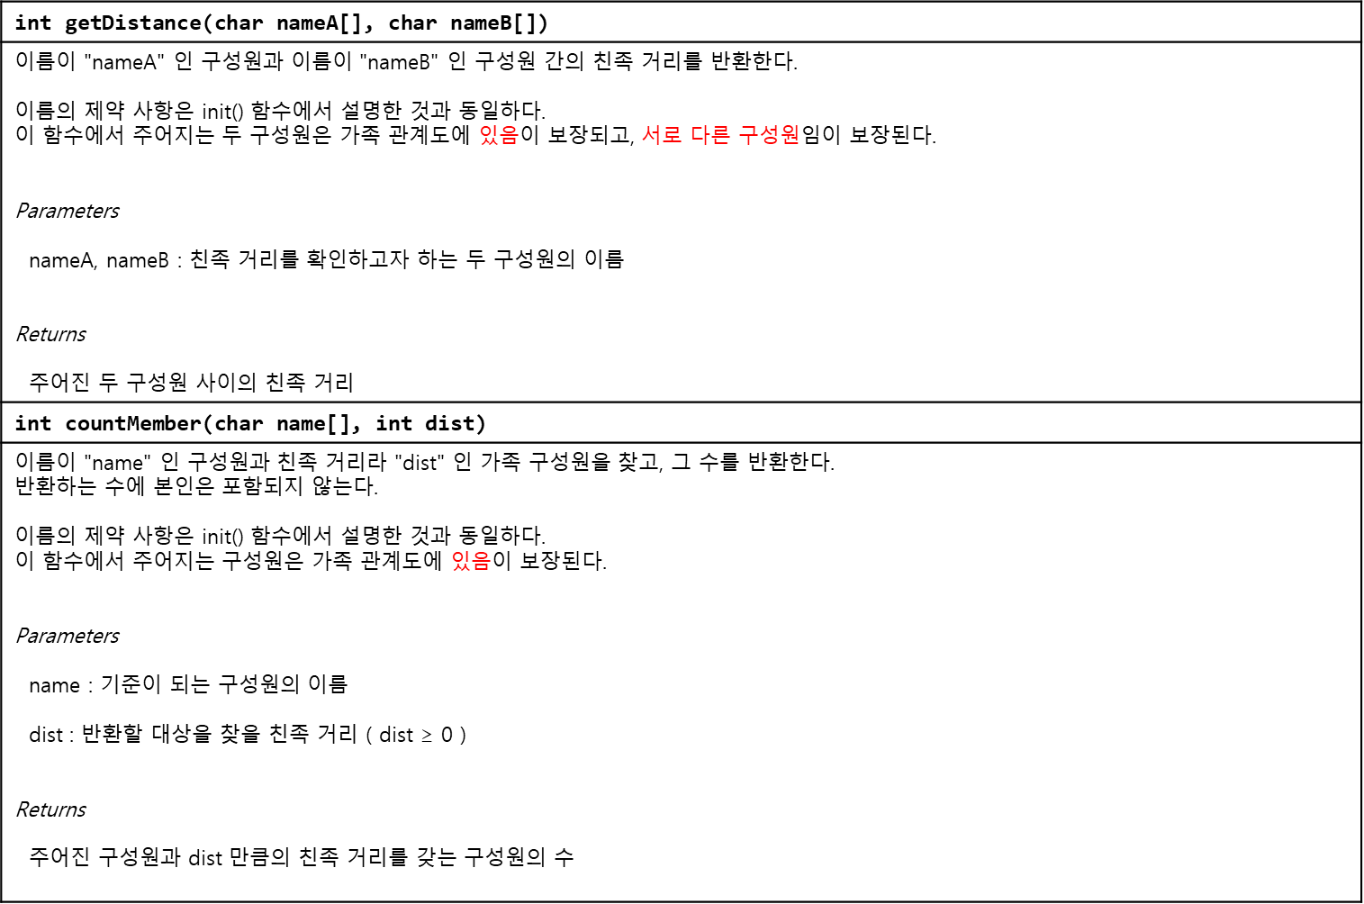
int getDistance(char nameA[], char nameB[])
이름이 "nameA" 인 구성원과 이름이 "nameB" 인 구성원 간의 친족 거리를 반환한다. 이름의 제약 사항은 init() 함수에서 설명한 것과 동일하다. 이 함수에서 주어지는 두 구성원은 가족 관계도에 있음이 보장되고, 서로 다른 구성원임이 보장된다. Parameters nameA, nameB : 친족 거리를 확인하고자 하는 두 구성원의 이름 Returns 주어진 두 구성원 사이의 친족 거리
int countMember(char name[], int dist)
이름이 "name" 인 구성원과 친족 거리라 "dist" 인 가족 구성원을 찾고, 그 수를 반환한다. 반환하는 수에 본인은 포함되지 않는다. 이름의 제약 사항은 init() 함수에서 설명한 것과 동일하다. 이 함수에서 주어지는 구성원은 가족 관계도에 있음이 보장된다. Parameters name : 기준이 되는 구성원의 이름 dist : 반환할 대상을 찾을 친족 거리 ( dist ≥ 0 ) Returns 주어진 구성원과 dist 만큼의 친족 거리를 갖는 구성원의 수

Slide 101
[예제]
순번 | Function | Return | 그림
1 | init("sam", 0)
2 | addMember("smith", 0, 2, "sam") | true
3 | addMember("chris", 0, 2, "sam") | true
4 | addMember("alice", 1, 1, "chris") | true | [그림 2]
5 | addMember("julia", 1, 1, "alice") | true
6 | addMember("mas", 0, 2, "Julia") | true
7 | addMember("tony", 0, 0, "alice") | false | [그림 3]
8 | addMember("mak", 0, 1, "smith") | false | [그림 3]
9 | addMember("rainy", 1, 1, "smith") | false | [그림 3]
10 | addMember("dandy", 0, 0, "julia") | true | [그림 4]
11 | getDistance("sam", "chris") | 1 | [그림 4]
12 | getDistance("sam", "dandy") | 1 | [그림 4]
13 | getDistance("smith", "alice") | 1 | [그림 4]
14 | getDistance("mas", "sam") | 2 | [그림 4]
15 | getDistance("alice", "sam") | 0 | [그림 4]
16 | addMember("joon", 0, 2, "dandy") | true
17 | addMember("frank", 0, 0, "joon") | false
18 | addMember("anne", 1, 0, "joon") | true
19 | addMember("david", 0, 2, "anne") | true
20 | addMember("munk", 0, 1, "david") | false
21 | addMember("john", 0, 1, "alice") | false
22 | getDistance("david", "smith") | 4

Slide 102
23 | countMember("sam", 0) | 1 | [그림 5]
24 | countMember("sam", 1) | 4 | [그림 5]
25 | countMember("sam", 2) | 3 | [그림 5]
26 | countMember("sam", 3) | 1 | [그림 5]
27 | countMember("sam", 4) | 0 | [그림 5]
아래 그림 [그림 2] 에서 addMember() 함수를 통한 구성원 추가 및 관계 설정 과정을 살펴보자.
sam
sam
alice
alice
sam
sam
sam
smith
chris
chris
smith
smith
smith
chris
smith
MALE
COUPLE
FEMALE
PARENT/CHILD
[그림 2]

Slide 103
위 그림은 "sam" 이 "chris" 의 부모인 상황에서 addMember("alice", 1, 1, "chris") 함수가 호출된 상황이다.
이 함수의 의미는 성별이 여성인 "alice" 를 "chris" 의 부모로 추가하라는 뜻이다.
성별이 남성인 "sam" 이 이미 "chris" 의 부모이므로, "alice" 는 "sam" 과 서로 배우자이다.
"chris" 외에 "sam" 의 자식인 "smith" 는 "sam" 의 배우자인 "alice" 의 자식이 됨을 알 수 있다.
즉, addMember("alice", 1, 1, "chris") 의 호출 결과는 [그림 2] 이 가장 우측 그림과 같이 됨을 알 수 있다.
아래 그림 [그림 3]은 순서 7 ~ 9 의 구성원을 추가할 수 없는 상황을 보여준다.
alice
mak
alice
tony
mas
sam
smith
rainy
sam
sam
smith
chris
[그림 3]

Slide 104
"alice" 는 배우자가 이미 있기 때문에 "tony" 를 "alice" 의 배우자로 추가할 수 없다.
"smith" 에게는 이미 남성, 여성 부모가 모두 있는 상황이므로 남성인 "mak" 과 여성인 "rainy" 모두 부모로 추가할 수 없다.
따라서, 순서 7 ~ 9 의 addMember() 함수 호출 결과로 false 를 반환하고, 구성원도 추가되지 않는다.
[그림 4] 는 "dandy" 까지 추가된 가족 관계도 그림이다.
sam
dandy
julia
sam
sam
smith
mas
alice
MALE
COUPLE
smith
chris
FEMALE
PARENT/CHILD
[그림 4]

Slide 105
이 상황에서 두 구성원 사이의 친족 거리를 측정하는 getDistance() 함수의 호출 결과를 살펴보자.
getDistance("sam", "chris") : "sam" -> "chris" : 1
getDistance("sam", "dandy") : "sam" -> "alice" -> "dandy" : 0 + 1 = 1
getDistance("smith", "alice") : "smith" -> "alice" : 1
getDistance("mas", "sam") : "mas" -> ("dandy" 또는 "julia") -> "alice" -> "sam" : 1 + 1 + 0 = 2
getDistance("alice", "sam") : "alice" -> "sam" : 0
마지막으로 가족 관계도 구성이 모두 완료된 후의 그림 [그림 5] 를 살펴보자.
1
1
sam
dandy
julia
start
2
sam
sam
smith
alice
0
mas
joon
anne
2
2
smith
chris
david
MALE
COUPLE
3
1
1
FEMALE
PARENT/CHILD
[그림 5]

Slide 106
[그림 5] 에는 각 구성원의 "sam" 으로부터의 친족 거리를 가족 관계도에 숫자로 표시하였다.
"sam" 을 기준으로 countMember() 함수를 호출하면, 주어진 친족 거리에 해당하는 구성원의 수를 세어 반환한다.
예를 들어, countMember("sam", 2) 가 호출되면 "sam" 으로부터 친족 거리 2 에 해당하는 "mas", "joon", "anne" 이 그 대상이 되고 3을 반환한다.
[제약사항]
1. 각 테스트 케이스 시작 시 init() 함수가 호출된다.
2. 이름은 영어 소문자로 구성되어 있고, '\0' 로 끝나고, '\0' 을 제외한 길이는 1 이상 19 이하이다.
3. 각 테스트 케이스에서 같은 이름의 구성원은 둘 이상 존재하지 않는다.
4. 각 테스트 케이스에서 가족 구성원의 수는 최대 200 이다.1 )
5. 각 테스트 케이스에서 모든 함수의 총 호출 횟수는 최대 100,000 이다.)
[입출력]
입출력은 제공되는 Main 부분의 코드에서 처리하므로 User Code 부분의 코드에서는 별도로 입출력을 처리하지 않는다.
Sample input 에 대한 정답 출력 결과는 아래와 같은 형태로 보여진다.
#1 100
#2 100
#3 100
#4 100
#5 100

Slide 107
MEMBER
map
dist_map
id
0
0
1
2
3
4
5
6
7
8
9
0
1
2
3
4
5
6
7
8
9
sex
0
0
parent
1
1
couple
2
2
3
3
4
4
5
5
6
6
7
7
8
8
9
9
init(0);

Slide 108
Map
DisMap
NODE
id
0
0
1
2
3
4
5
6
7
8
9
0
1
2
3
4
5
6
7
8
9
sex
0
0
1
parent
1
1
1
1
couple
2
2
3
3
4
4
5
5
1
6
6
0
7
7
8
8
9
9
부모로 추가
update(1, 0, 1);

Slide 109
Map
DisMap
NODE
id
0
0
1
2
3
4
5
6
7
8
9
0
1
2
3
4
5
6
7
8
9
sex
0
0
2
parent
1
1
1
1
1
couple
2
1
2
2
1
1
3
3
4
4
5
5
1
2
6
6
0
0
7
7
8
8
9
9
부모로 추가
update(2, 0, 1);

Slide 110
Map
DisMap
NODE
id
0
3
0
1
2
3
4
5
6
7
8
9
0
1
2
3
4
5
6
7
8
9
sex
0
0
1
2
parent
1
1
1
2
1
couple
2
1
2
2
2
1
3
0
1
1
3
1
2
4
4
5
5
1
2
6
6
0
0
7
7
8
8
9
9
배우자로 추가
update(3, 0, 0);

Slide 111
Map
DisMap
4
0
1
2
3
4
5
6
7
8
9
0
1
2
3
4
5
6
7
8
9
1
0
0
1
3
NODE
1
1
1
2
2
id
0
3
sex
2
1
2
2
2
2
parent
0
1
1
3
1
3
couple
3
4
1
2
2
1
4
2
2
5
5
1
2
6
6
0
0
7
7
8
8
9
9
부모로 추가
update(4, 3, 1);

Slide 112
Map
DisMap
5
0
1
2
3
4
5
6
7
8
9
0
1
2
3
4
5
6
7
8
9
0
0
1
3
1
1
1
1
2
2
1
4
2
1
2
2
2
2
1
1
3
0
1
1
3
1
3
1
NODE
4
1
2
2
1
4
3
2
id
0
3
5
2
3
3
2
1
5
1
2
2
sex
parent
6
6
couple
7
7
8
8
1
2
9
9
0
0
부모로 추가
update(5, 4, 1);

Slide 113
Map
DisMap
5
0
1
2
3
4
5
6
7
8
9
0
1
2
3
4
5
6
7
8
9
0
0
1
4
1
1
1
1
2
3
1
6
4
2
1
2
2
2
3
1
3
0
1
1
3
1
4
1
NODE
4
1
2
2
1
4
1
3
2
id
0
3
5
2
3
3
2
1
5
2
2
2
sex
parent
6
1
2
2
1
0
1
6
1
3
2
couple
7
7
8
8
1
2
9
9
0
0
배우자로 추가
update(6, 4, 0);

Slide 114
Map
DisMap
7
5
0
1
2
3
4
5
6
7
8
9
0
1
2
3
4
5
6
7
8
9
0
0
1
4
2
1
1
1
2
3
2
6
4
2
1
2
2
2
3
2
3
0
1
1
3
1
4
2
NODE
4
1
2
2
1
4
1
4
2
id
0
3
5
2
3
3
2
1
5
2
3
2
sex
parent
6
1
2
2
1
0
1
6
1
4
2
couple
7
2
3
3
2
1
2
1
7
2
3
2
8
8
1
2
9
9
0
0
부모로 추가
update(7, 6, 1);

Slide 115
Map
DisMap
8
7
5
0
1
2
3
4
5
6
7
8
9
0
1
2
3
4
5
6
7
8
9
0
0
1
4
2
1
1
1
2
3
2
6
4
2
1
2
2
2
3
2
3
0
1
1
3
1
4
2
NODE
4
1
2
2
1
4
1
4
2
id
0
3
5
2
3
3
2
1
5
2
3
2
sex
6
1
2
2
1
0
1
6
1
4
2
parent
couple
7
2
3
3
2
1
2
1
7
1
2
3
2
8
2
3
3
2
1
2
1
0
8
1
2
3
2
1
2
9
9
0
0
배우자로 추가
update(8, 7, 0);

Slide 116
Map
DisMap
8
7
5
0
1
2
3
4
5
6
7
8
9
0
1
2
3
4
5
6
7
8
9
0
0
1
4
2
1
1
1
2
3
2
6
4
2
1
2
2
1
3
2
3
0
1
1
3
1
4
3
NODE
4
1
2
2
1
4
1
4
2
1
id
0
3
5
2
3
3
2
1
5
2
3
2
1
sex
6
1
2
2
1
0
1
6
1
4
2
1
parent
couple
7
2
3
3
2
1
2
1
7
1
2
3
2
1
8
2
3
3
2
1
2
1
0
8
1
2
3
2
1
1
2
9
2
3
1
2
3
4
3
4
4
9
1
2
3
3
9
si = 4 n=1
자식으로 추가
update(9, 2, 1);

Slide 117
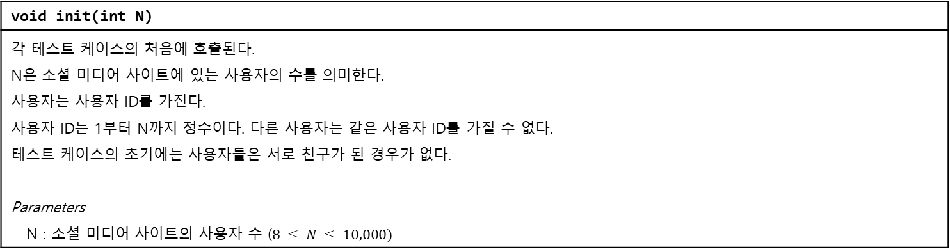
[친구추천]
소셜 미디어 사이트에 친구 추천하는 기능을 개발하고 있다.
사용자에게 친구를 추천하는 원칙은 다음과 같다.
ⓐ 친구를 추천하고자 하는 사용자의 친구 목록과 친구가 아닌 다른 사용자의 친구 목록을 비교하여 함께 아는 친구의 수를 계산한다.
(사용자 A와 사용자 C가 친구이고 사용자 B와 사용자 C가 친구이면 사용자 C는 사용자 A와 사용자 B의 함께 아는 친구이다.)
ⓑ 함께 아는 친구의 수가 가장 많은 순서로 최대 5 명을 추천한다.
ⓒ ⓑ 과정에서 함께 아는 친구의 수가 같은 경우 사용자 ID가 작은 값을 가지는 사용자를 우선한다.
ⓓ 친구를 추천하고자 하는 사용자와 함께 아는 친구가 없는 사용자는 친구 추천에서 제외한다.
위와 같이 동작하는 친구 추천 기능을 개발하라.
아래 API 설명을 참조하여 각 함수를 구현하라.
아래는 User Code 부분에 작성해야 하는 API 의 설명이다.
void init(int N)
각 테스트 케이스의 처음에 호출된다. N은 소셜 미디어 사이트에 있는 사용자의 수를 의미한다. 사용자는 사용자 ID를 가진다. 사용자 ID는 1부터 N까지 정수이다. 다른 사용자는 같은 사용자 ID를 가질 수 없다. 테스트 케이스의 초기에는 사용자들은 서로 친구가 된 경우가 없다. Parameters N : 소셜 미디어 사이트의 사용자 수 ($8 ≤ N ≤ 10,000)$

Slide 118
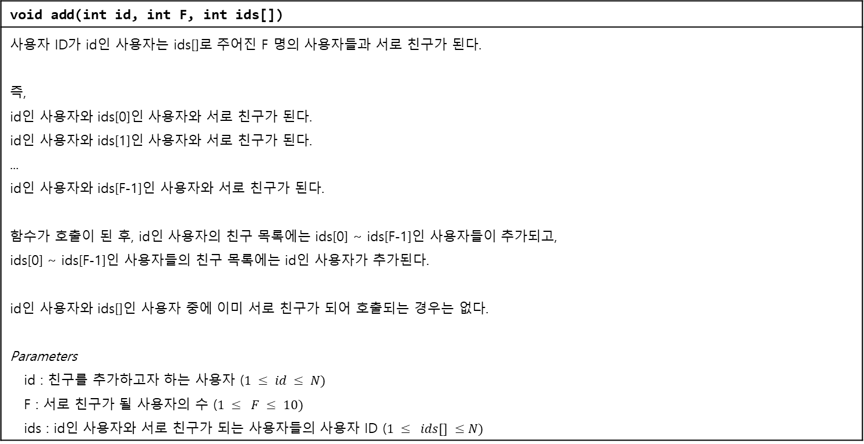
void add(int id, int F, int ids[])
사용자 ID가 id인 사용자는 ids[]로 주어진 F 명의 사용자들과 서로 친구가 된다. 즉, id인 사용자와 ids[0]인 사용자와 서로 친구가 된다. id인 사용자와 ids[1]인 사용자와 서로 친구가 된다. ... id인 사용자와 ids[F-1]인 사용자와 서로 친구가 된다. 함수가 호출이 된 후, id인 사용자의 친구 목록에는 ids[0] ~ ids[F-1]인 사용자들이 추가되고, ids[0] ~ ids[F-1]인 사용자들의 친구 목록에는 id인 사용자가 추가된다. id인 사용자와 ids[]인 사용자 중에 이미 서로 친구가 되어 호출되는 경우는 없다. Parameters id : 친구를 추가하고자 하는 사용자 ($1 ≤ id ≤ N)$ F : 서로 친구가 될 사용자의 수 ($1 ≤ F ≤ 10)$ ids : id인 사용자와 서로 친구가 되는 사용자들의 사용자 ID ($1 ≤ ids[] ≤N)$

Slide 119
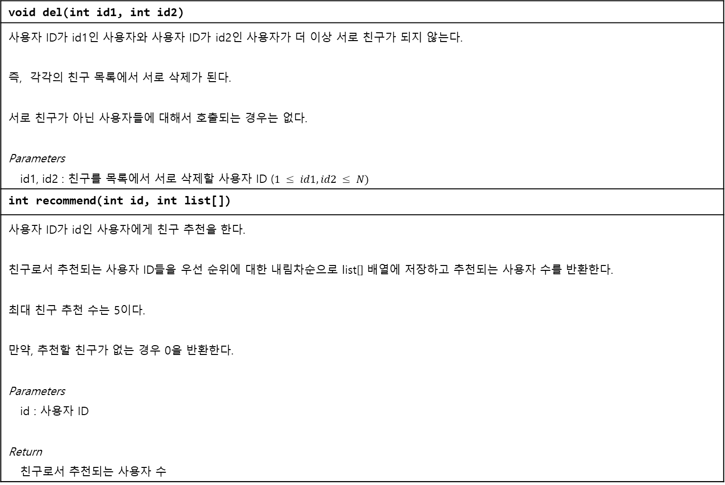
void del(int id1, int id2)
사용자 ID가 id1인 사용자와 사용자 ID가 id2인 사용자가 더 이상 서로 친구가 되지 않는다. 즉, 각각의 친구 목록에서 서로 삭제가 된다. 서로 친구가 아닌 사용자들에 대해서 호출되는 경우는 없다. Parameters id1, id2 : 친구를 목록에서 서로 삭제할 사용자 ID ($1 ≤ id1, id2 ≤ N)$
int recommend(int id, int list[])
사용자 ID가 id인 사용자에게 친구 추천을 한다. 친구로서 추천되는 사용자 ID들을 우선 순위에 대한 내림차순으로 list[] 배열에 저장하고 추천되는 사용자 수를 반환한다. 최대 친구 추천 수는 5이다. 만약, 추천할 친구가 없는 경우 0을 반환한다. Parameters id : 사용자 ID Return 친구로서 추천되는 사용자 수

Slide 120
[예제]
아래 [표 1] 과 같이 함수가 호출되는 경우를 살펴보자.
순번 | 함수 | 설명 | 반환값 | list[] | 표
1 | init(8) | 테스트 케이스 초기화, N = 8
2 | add(8, 1, {3}) | 사용자 8과 사용자 3은 서로 친구가 된다.
3 | add(1, 2, {5, 6}) | 사용자 1과 사용자 5은 서로 친구가 된다. 사용자 1과 사용자 6은 서로 친구가 된다.
4 | add(1, 1, {2})
5 | add(3, 2, {1, 6})
6 | add(2, 1, {3})
7 | add(4, 2, {8, 2})
8 | recommend(2, -) | 사용자 2에 대해서 친구 추천을 한다. | 3 | {6, 8, 5} | [표 2]
9 | recommend(7, -) |  | 0
10 | del(1, 6) | 사용자 1과 사용자 6은 친구가 아니다.
11 | add(8, 2, {2, 6})
12 | add(6, 1, {2})
13 | add(2, 1, {7})
14 | del(6, 2)
15 | del(6, 3)
16 | add(3, 1, {6})
17 | add(6, 2, {2, 7})
18 | add(1, 1, {6})
19 | add(3, 2, {5, 7})
20 | recommend(8, -) |  | 3 | {1, 7, 5} | [표 3]
[표 1]

Slide 121
8번째에서 recommend(2, -) 함수가 호출될 때 사용자의 친구 목록은 [표 2]와 같이 된다.
사용자 2에 대하여 친구가 아닌 사용자는 사용자 5, 6, 7, 8 이다.
사용자 6, 8은 함께 아는 친구의 수가 2명이므로 함께 아는 친구가 가장 많다.
사용자 6이 사용자 8보다 사용자 ID가 적으므로 우선 순위가 높다.
사용자 5는 함께 아는 친구의 수가 1이다. 사용자 7은 함께 아는 친구가 없다.
따라서, 친구로서 추천된는 사용자의 수는 3이고 사용자 6, 사용자 8, 사용자 5 순으로 추천된다.
사용자 | 친구 목록 | 구분 | 함께 아는 친구
1 | 2, 3, 5, 6 | 친구 | 3
2 | 1, 3, 4 | 본인
3 | 1, 2, 6, 8 | 친구 | 1
4 | 2, 8 | 친구
5 | 1 |  | 1
6 | 1, 3 |  | 1, 3
7
8 | 3, 4 |  | 3, 4
[표 2]

Slide 122
9번째에서 recommend(7, -) 함수가 호출될 때 사용자 7과 친구가 아닌 사용자는 사용자 1, 2, 3, 4, 5, 6, 8 이다.
이 사용자들 중 어느 누구도 함께 아는 친구가 없다. 따라서, 친구로서 추천되는 사용자는 없다.
그러므로, 반환값은 0이다.
20번째에서 recommend(8, -) 함수가 호출될 때 사용자의 친구 목록은 [표 3]과 같이 된다.
사용자 8에 대하여 친구가 아닌 사용자는 사용자 1, 5, 7이다.
사용자 1, 7은 함께 아는 친구의 수가 3명으므로 함께 아는 친구가 가장 많다.
사용자 1이 사용자 7보다 사용자 ID가 적으므로 우선 순위가 높다.
사용자 5는 함께 아는 친구의 수가 1이다.
따라서, 친구로서 추천되는 사용자의 수는 3이고 사용자 1, 사용자 7, 사용자 5 순으로 추천된다.
사용자 | 친구 목록 | 구분 | 함께 아는 친구
1 | 2, 3, 5, 6 |  | 2, 3, 6
2 | 1, 3, 4, 6, 7, 8 | 친구 | 3, 4, 6
3 | 1, 2, 5, 6, 7, 8 | 친구 | 2, 6
4 | 2, 8 | 친구 | 2
5 | 1, 3 |  | 3
6 | 1, 2, 3, 7, 8 | 친구 | 2, 3
7 | 2, 3, 6 |  | 2, 3, 6
8 | 2, 3, 4, 6 | 본인
[표 3]

Slide 123
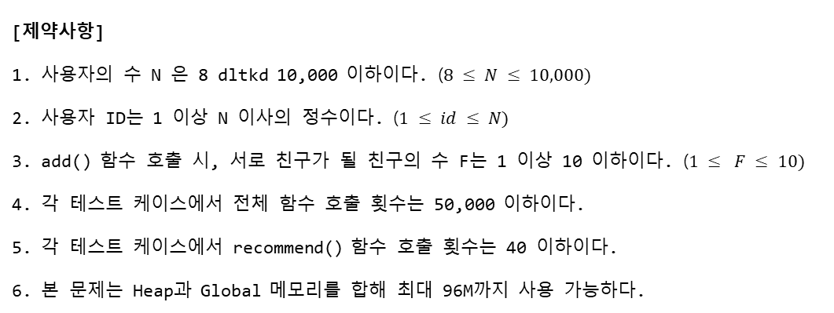
[제약사항]
1. 사용자의 수 N 은 8 dltkd 10,000 이하이다. ($8 ≤ N ≤ 10,000)$
2. 사용자 ID는 1 이상 N 이사의 정수이다. ($1 ≤ id ≤ N)$
3. add() 함수 호출 시, 서로 친구가 될 친구의 수 F는 1 이상 10 이하이다. ($1 ≤ F ≤ 10)$
4. 각 테스트 케이스에서 전체 함수 호출 횟수는 50,000 이하이다.
5. 각 테스트 케이스에서 recommend() 함수 호출 횟수는 40 이하이다.
6. 본 문제는 Heap과 Global 메모리를 합해 최대 96M까지 사용 가능하다.
[입출력]
입출력은 제공되는 Main 부분의 코드에서 처리하므로 User Code 부분의 코드에서는 별도로 입출력을 처리하지 않는다.
sample input에 대한 정답 출력 결과는 아래와 같은 형태로 보여진다.
#1 100
#2 100
#3 100
#4 100
#5 100

Slide 124
0
1
2
3
4
5
6
7
void add(int id, int F, int ids[])
{
int i;
for (i = 0; i < F; i++)
{
friend_table[id - 1][ids[i] - 1] = 1;
friend_table[ids[i] - 1][id - 1] = 1;
}
}
0
1
2
3
4
5
6
7
friend_table

Slide 125
0
1
2
3
4
5
6
7
void add(int id, int F, int ids[])
{
int i;
for (i = 0; i < F; i++)
{
friend_table[id - 1][ids[i] - 1] = 1;
friend_table[ids[i] - 1][id - 1] = 1;
}
}
0
1
1
1
1
1
1
1
1
2
1
1
1
1
3
1
1
4
1
5
1
1
6
7
1
1
add(8, 1, {3})
add(1, 2, {5, 6})
add(1, 1, {2})
add(3, 2, {1, 6})
add(2, 1, {3})
add(4, 2, {8, 2})
friend_table

Slide 126
recommend(2, list);
0
1
2
3
4
5
6
7
0
1
1
1
1
int recommend(int id, int list[])
{
int i, j, k;
int f_temp[MAX_USER] = { 0, };
int max;
int index=0;
int count = 0;
for (i = 0; i < user_count; i++)
{
if (friend_table[id - 1][i] == 0)
continue;
for (j = 0; j < user_count; j++)
{
if (friend_table[i][j] == 0)
continue;
if (friend_table[id-1][j] == 0)
f_temp[j]++;
}
}
f_temp[id - 1] = 0;
1
1
1
1
2
1
1
1
1
3
1
1
4
1
5
1
1
6
7
1
1
friend_table
1
2
2
f_temp
1
1
1
friend_table[1]

Slide 127
recommend(2, list);
0
1
2
3
4
5
6
7
0
1
1
1
1
for (i = 0; i < 5; i++)
{
max = 0;
for (int j = 0; j < user_count; j++)
{
if (max < f_temp[j])
{
max = f_temp[j];
index = j;
}
}
if (max > 0)
{
f_temp[index] = 0;
list[count++] = index+1;
}
else
break;
}
return count;
}
1
1
1
1
2
1
1
1
1
3
1
1
4
1
5
1
1
6
7
1
1
friend_table
1
2
2
f_temp
6
8
5
list
6
max
3
count

Slide 128
users
void add(int id, int F, int ids[])
{
int i;
USER *p;
for (i = 0; i < F; i++)
{
p = &user_pool[pool_count++];
p->uid = ids[i]-1;
list_add_tail(&p->list, &users[id-1]);
p = &user_pool[pool_count++];
p->uid = id-1;
list_add_tail(&p->list, &users[ids[i]-1]);
}
}
0
1
2
3
4
5
6
7

Slide 129
4
5
1
2
void add(int id, int F, int ids[])
{
int i;
USER *p;
for (i = 0; i < F; i++)
{
p = &user_pool[pool_count++];
p->uid = ids[i]-1;
list_add_tail(&p->list, &users[id-1]);
p = &user_pool[pool_count++];
p->uid = id-1;
list_add_tail(&p->list, &users[ids[i]-1]);
}
}
0
0
2
3
1
7
0
5
1
2
3
7
1
4
0
5
6
0
2
7
2
3
users
add(8, 1, {3})
add(1, 2, {5, 6})
add(1, 1, {2})
add(3, 2, {1, 6})
add(2, 1, {3})
add(4, 2, {8, 2})

Slide 130
recommend(2, list);
4
5
1
2
int recommend(int id, int list[])
{
int i, j;
int f_temp[MAX_USER] = { 0, };
int friends[MAX_USER] = { 0 };
int max;
int index = 0;
int count = 0;
NODE* temp;
USER* p;
list_for_each(temp, &users[id-1])
{
p = list_entry(temp, USER, list);
friends[p->uid]++;
}
0
0
2
3
1
7
0
5
1
2
3
7
1
4
0
5
6
0
2
7
2
3
users
0
1
2
3
4
5
6
7
1
1
1
friends

Slide 131
recommend(2, list);
4
5
1
2
for (i = 0; i < user_count; i++)
{
if (friends[i] == 0)
continue;
list_for_each(temp, &users[i])
{
p = list_entry(temp, USER, list);
if (friends[p->uid] == 1)
continue;
f_temp[p->uid]++;
}
}
f_temp[id - 1] = 0;
0
0
2
3
1
7
0
5
1
2
3
7
1
4
0
5
6
0
2
7
2
3
users
0
1
2
3
4
5
6
7
1
1
1
friends
1
2
2
f_temp

Slide 132
recommend(2, list);
4
5
1
2
for (i = 0; i < 5; i++)
{
max = 0;
for (j = 0; j < user_count; j++)
{
if (max < f_temp[j])
{
max = f_temp[j];
index = j;
}
}
if (max > 0)
{
f_temp[index] = 0;
list[count++] = index + 1;
}
else
break;
}
return count;
}
0
0
2
3
1
7
0
5
1
2
3
7
1
4
0
5
6
0
2
7
2
3
users
0
1
2
3
4
5
6
7
1
1
1
friends
1
2
2
f_temp
6
8
5
list
6
max
3
count

Slide 133
del(1, 6)
4
5
1
2
void del(int id1, int id2)
{
NODE* temp;
USER* p;
list_for_each(temp, &users[id1-1])
{
p = list_entry(temp, USER, list);
if (p->uid == id2 - 1)
{
list_del(temp);
break;
}
}
list_for_each(temp, &users[id2-1])
{
p = list_entry(temp, USER, list);
if (p->uid == id1 - 1)
{
list_del(temp);
break;
}
}
}
0
0
2
3
1
7
0
5
1
2
3
7
1
4
0
5
6
0
2
7
2
3
users

